Slide 1
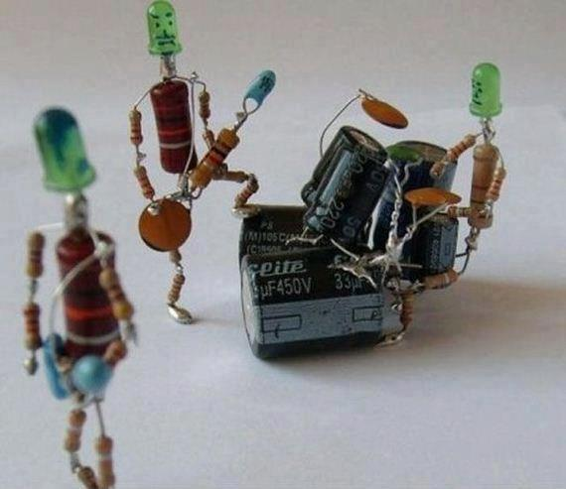
Wer misst misst Mist .. Teil3
Messmethoden in der Laborpraxis
Analoge Signalverstärkung
Realisationsmöglichkeiten elektronischer und Mikrocontroller unterstützter Geräte an unserem Lehrstuhl.
03.06.2013

Slide 2
Inhalt:
auf Wunsch:
ein kurzer theoretischer Exkurs durch die Praxis der Messtechniken im Labor.
Betrachtungen der Signalweiterleitung
2-Punkt Messung
Unsymmetrischer und symmetrischer Anschluss
Mögliche Erdschleifen berücksichtigen und vermeiden.
4 -Punkt Messung
….ein bisschen Elektronik
5. Messsignale kontrolliert analog aufbereiten und verstärken.
(am Bsp. Temperatursensor PT100)
6. Mikrokontroller gestützte und damit kommunikationsfähige, steuerbare Laborgeräte´, nach eigenen Wünschen gebaut:
a.) Schrittmotore und Fernsteuer-Servos als exakt kontrollierbare mechanische Antriebe
b.) Mikrocontrollereinsatz zur Steuerung und Datenübermittlung
7. Neuartige messtechnische Möglichkeiten und Techniken der Akkumulation und Verarbeitung am Beispiel der Field Programmable Gate Arrays →FPGA

Slide 3
Messwerte aufnehmen und richtig interpretieren
Zuerst ein paar Binsenweisheiten:
In der Praxis begegnen uns mehr oder weniger beeindruckende, teure Messgeräte mit genau ‚wirkenden‘ digitalen Anzeigen.
Zu leicht lässt man sich verführen diese Anzeigen als absolute Wahrheiten anzunehmen. Der angezeigte Wert ist das, was das Messgerät sieht, und das ist nicht unbedingt das, was man messen wollte.
In den meisten Standard-Fällen, wo Messgröße und Störsignal in einem „erwartet“ großen Abstand sind, ist das auch praxisgerecht und akzeptierbar.
Doch wir arbeiten in der Physik naturgemäß an Grenzbereichen.
Das heißt, wir wollen des Öfteren µ/n Ampere oder µ/n Volt messen. Und da spielen natürlich alle beteiligten Komponenten eine Rolle.
Ziel ist es, Laboranwendern den Blickwinkel zu schärfen, wie die Situation der Messsignal Adaption und Weiterleitung zu interpretieren ist.

Slide 4
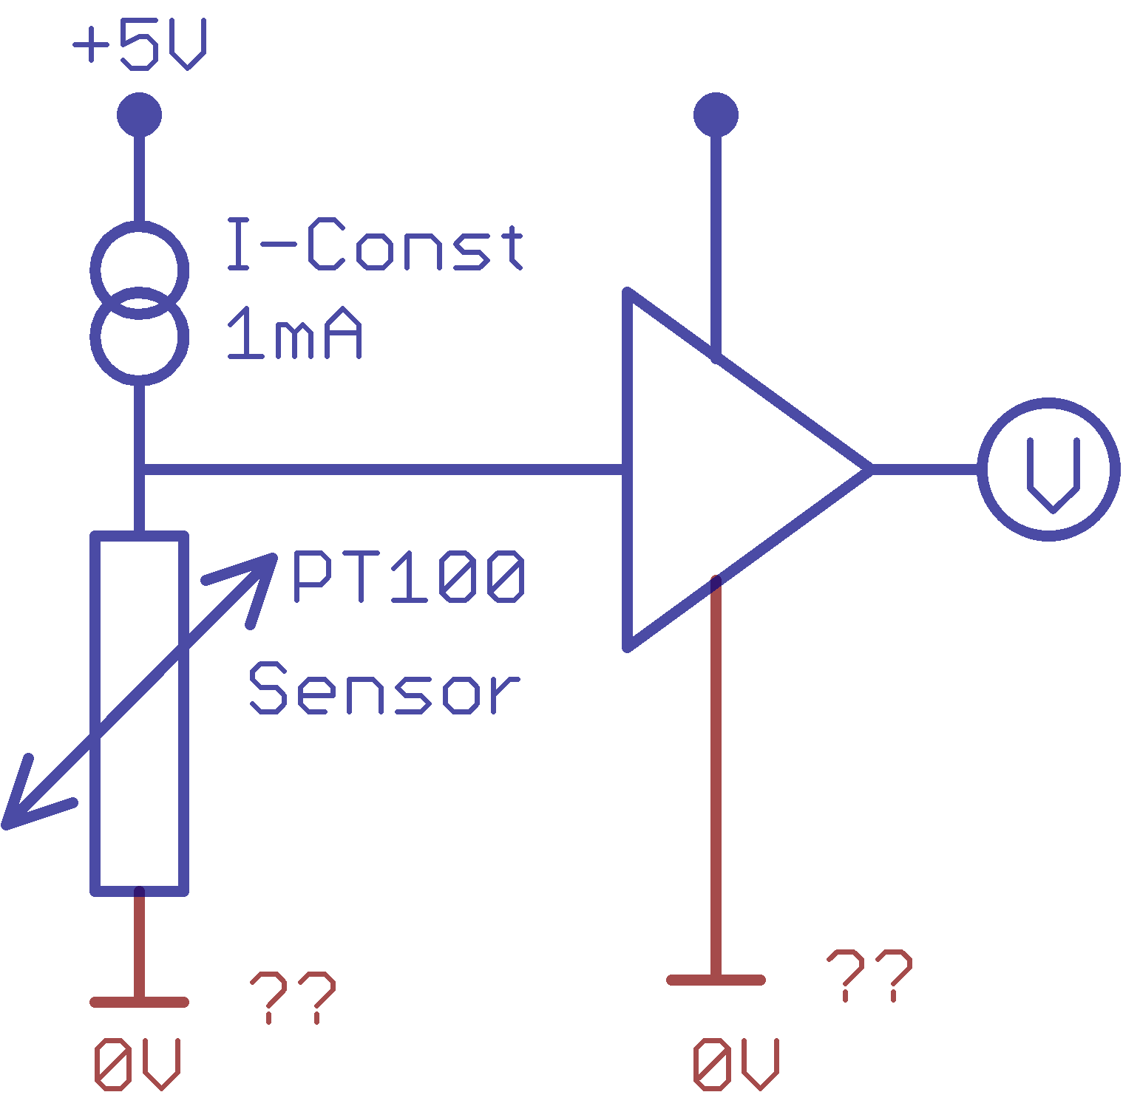
Messsignale liegen naturgemäß zwischen einem Bezugspunkt und dem Abgreif-Messpunkt.
Meist liegt dieser Bezugspunkt ebenfalls an Masse/Earth/Ground→GND
Das reduzierte Mess-Schaltbild und die technische Realität stimmen selten überein !
Die Verdrahtung vom Signal zum Messgerät geht in der Praxis einen holperigen Weg über allerlei Stecker, Kabel, Schirmung , innere Anschlussleitungen, Platinenbahnen…usw.…
Fragen:
Ist das GND bzw. 0V Potential am Messobjekt und Messgerät gleich?
Wie wird das Messsignal überragen. ?
Kommt also das Signal A am Punkt B an?
Mentale , innere Vorstellung der Mess-Situation
Messpunkt
Kabel
B
A
Messpunkt
Galvanisch mag ja das GND, oder auch an Messgeräten mit COM Bezeichnete Buchsen, mit der Sensormasse übereinstimmen.
Aber im (m)Ohm-Bereich eben nicht mehr. !

Slide 5
Schirmung.
Gebraucht werden geeignete Maßnahmen zur Abschirmung der Messsignale gegen Störungen.
Dazu gibt es mehrere Herangehensweisen.
( aus aktuellem Anlass gut demonstrierbar )

Slide 6
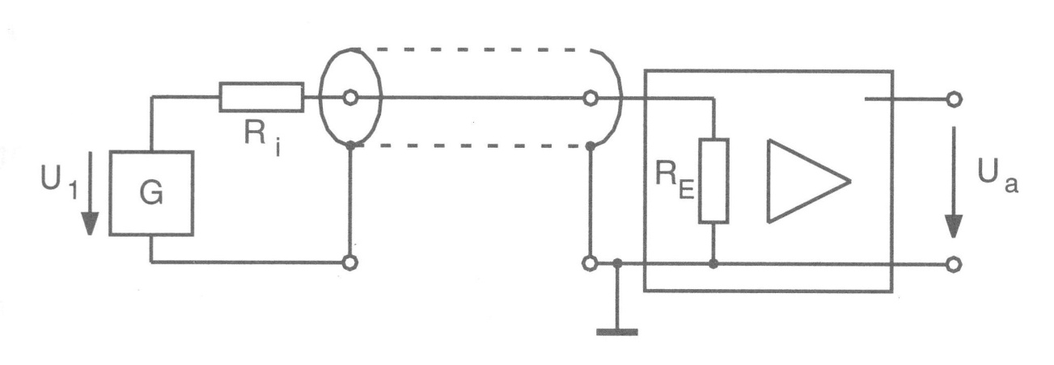
Praxissituation Fall1: unsymmetrischer Anschluss Erdfreie Messsignalquelle und erdgebundenes Messgerät: + einadriges, geschirmtes Kabel. Vorteil: Keine Erdschleifenströme. Nachteil: Schirmung leitet das Signal
Eine Zweipunktmessung ist das was der Name sagt.
„Ri“ = Leitungswiderstand in Serie zum Generator-Innenwiderstand.
Konsequenz.. Auch auf der Schirmung fließen Signalströme = Spannungsabfall.
Das geht nur gut, wenn der Generator-Innenwiderstand klein relativ zu RE ist, (1:1000 zum Innenwiderstand des Messgeräts) und das Signal nicht zu schwach ist, (Bsp. >100mV).
Sonst ist ein Impedanzwandler oder Spannungsfolger direkt am Sensor zu empfehlen.

Slide 7
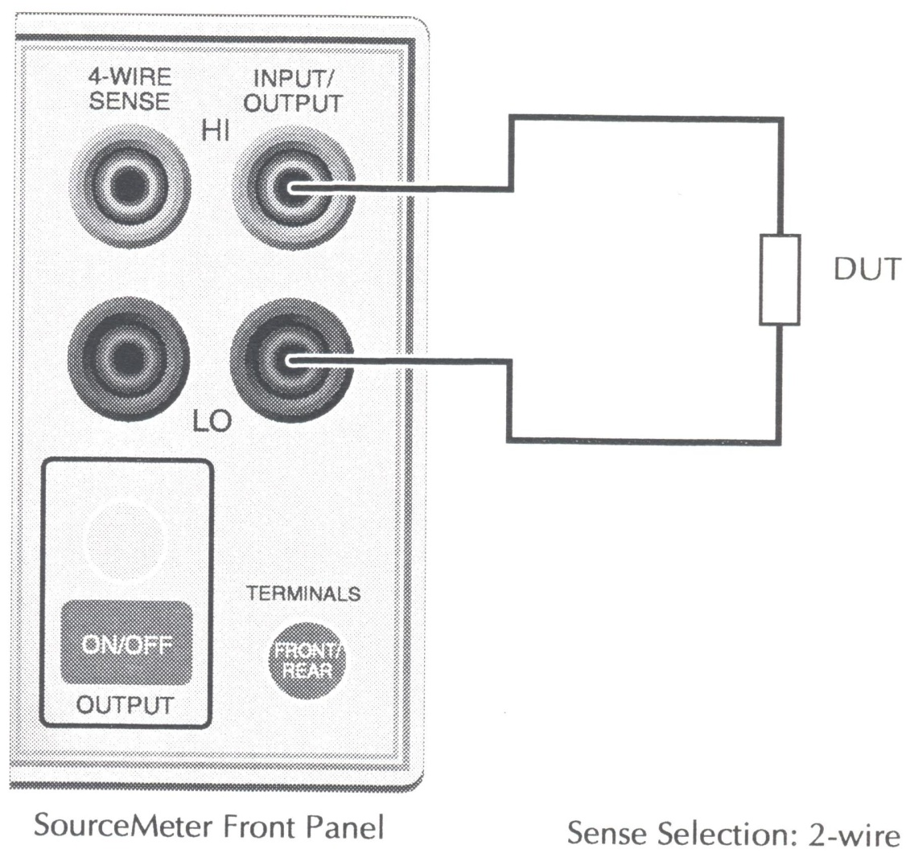
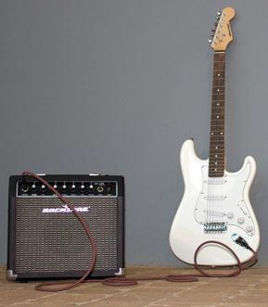
Keithley Messgeräte haben 4 Buchsen, die somit möglichen 2, 3 und 4 Punkt Messungen ermöglichen.. Zunächst die 2 Punkt Messung.
Die 2-wire local sense connection ist DEFAULT.
Beachte:
Keine direkte Earth/Ground Verbindung!..
LO ist NICHT Masse !
Dafür kann/soll man selber sorgen.!
Merkbild:
Das ist vergleichbar eines Pickups einer Elektrogitarre, wo der Gitarrist Gummisohlen hat.
(…somit isoliert vom Ground)
! <30 Volt relativ zu GND.

Slide 8
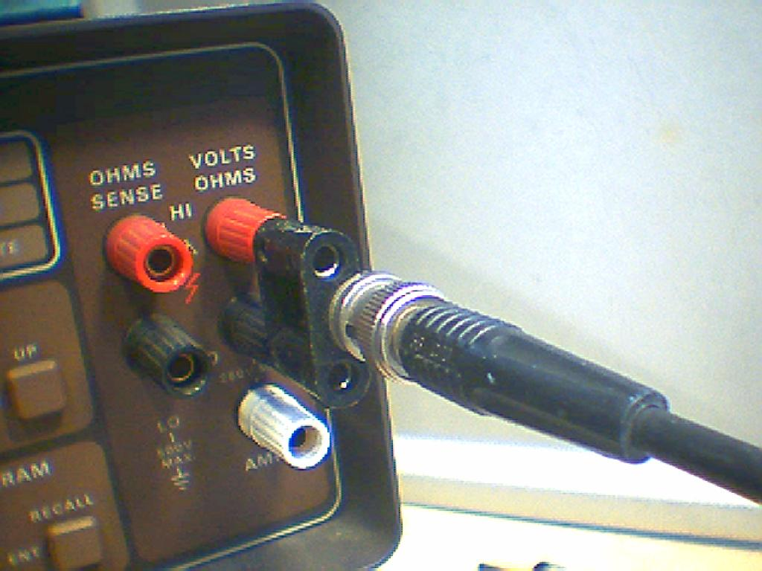
Um Messsignale von Ort A sicher zum Messgerät an Ort B zu bringen benutzen wir standardgemäß abgeschirmte Kabel. Meist in der Form einpoliger BNC Koaxialkabel vom Typ RG58/59 mit der HF-Typischen 50 Ohm Impedanz.
Merke:
Die beliebten
Bananen-BNC Wandler haben folgende Konsequenz:
Die Schirmung des BNC Kabels ist „NICHT“ geerdet!
( Brummgefahr )
Man nennt den Signaltransport „unsymmetrischer Anschluss“

Slide 9
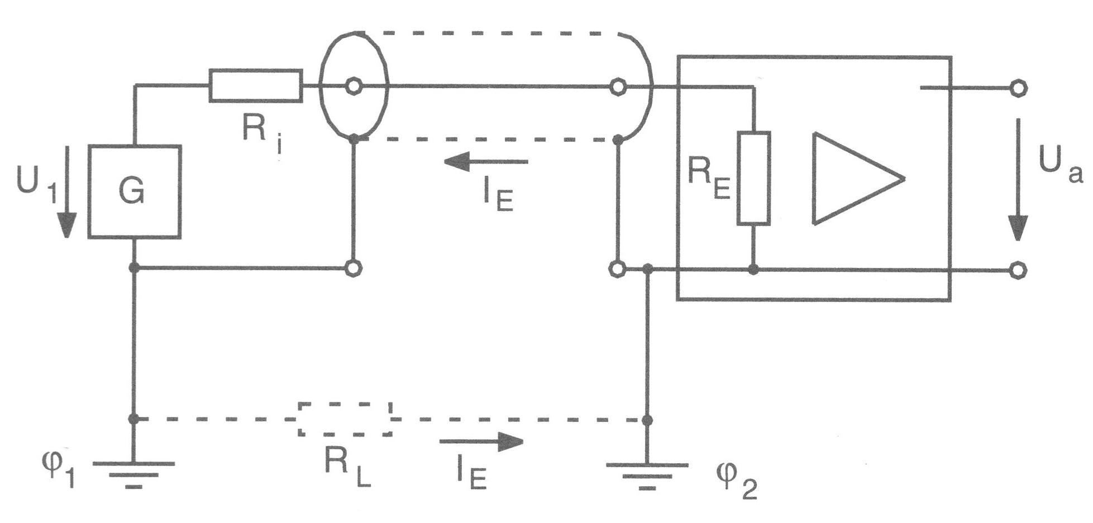
Messschaltung mit möglicher Erdschleife. häufig anzutreffende Situation: (z.B. Fotodioden im Gehäuse mit Masseverbindung eines Pols) …..wieder ein asymmetrischer Anschluss.
Fragen:
ist GND-1 gleich GND-2 ?
Es können
vagabundierende
Ströme über
RL ( z.B. Optik-Tisch ) laufen und so ‚schmutz‘ einfangen
Störsignalquellen:
1. Innenwiderstand Rg
2. Leitungs-widerstand Ri
3. Eingangs-widerstand Re
Signalquelle geerdet ( z.B. Optik-Tisch)
GND1
GND2
Merkbild.. Der Gitarrist steht nun barfuss im Wasser.

Slide 10
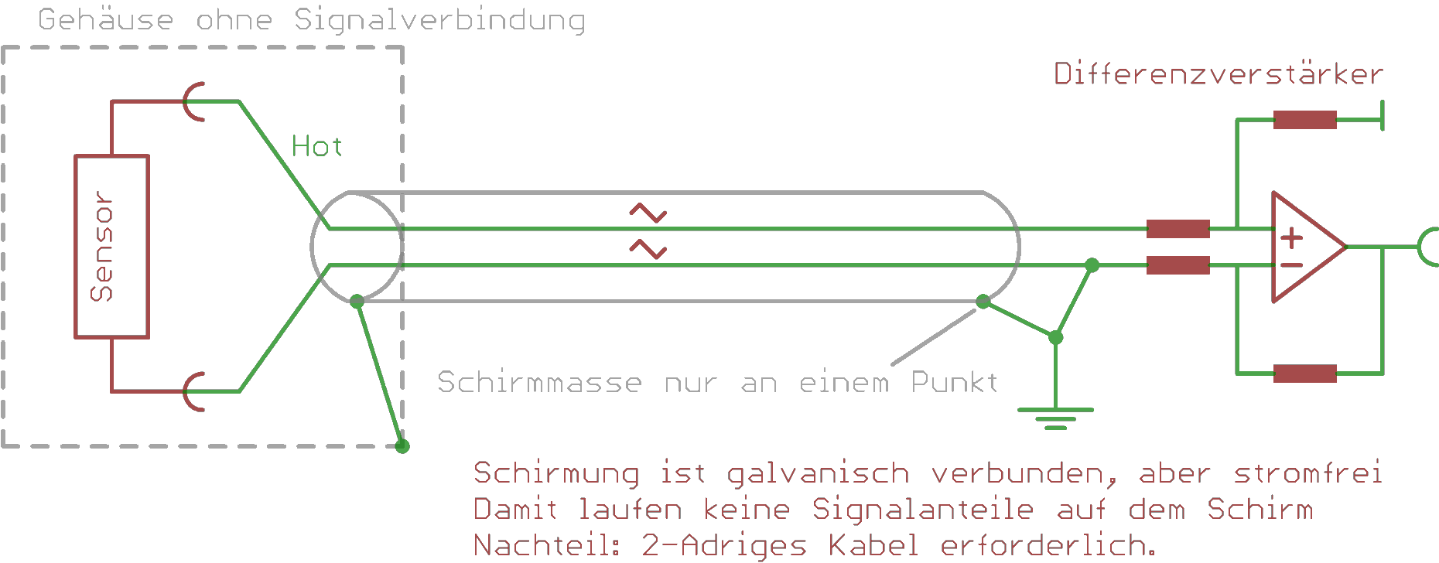
Symmetrischer Anschluss
Eine bessere, jedoch aufwendigere Lösung ist die Verwendung von 2 adrigen, geschirmten Leitungen. ( und leider geht damit das beliebte BNC Kabel nicht. )
Dabei ist nur eine Signalleitung „an nur einer Seite“ galvanisch (direkt) mit dem Schirm verbunden.
Die Schirmung liegt wie ein, „an der anderen Seite offener Strumpf“ um die Signaldrähte. Die Schirmung ist also stromfrei.. und kann somit keine Störungen auf das Signal addieren. ! Diese Kabel muss man typsicherweise so selber bauen !

Slide 11
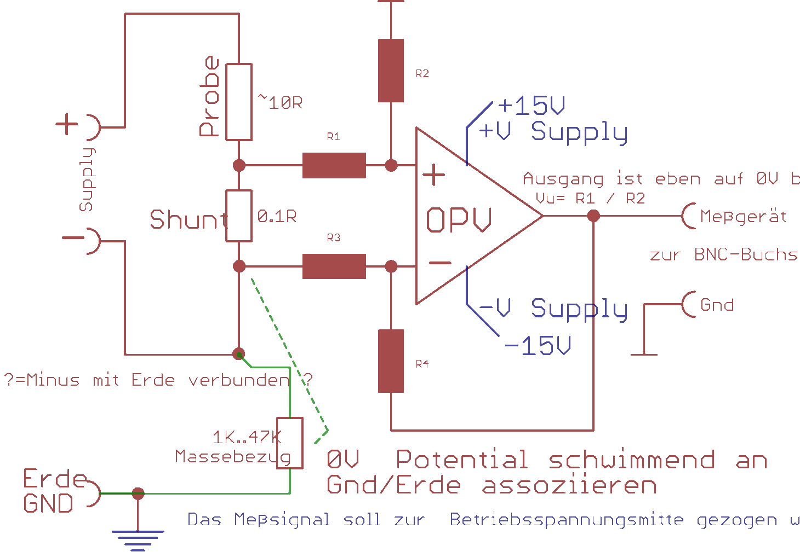
Potentialausgleich schwimmender Massebezüge von quasi potentialfreien Signalquellen.
Batterie betriebene Multimetern in ihren isolierten Gehäusen ist es egal welche Potentiale man misst.
Erdgebundene Meßgeräte jedoch wollen das Meßsignal in der Nähe der Mitte der Betriebsspannung
assoziiert haben. Dies kann man mit einem Potentialausgleichs-
widerstand erreichen.

Slide 12
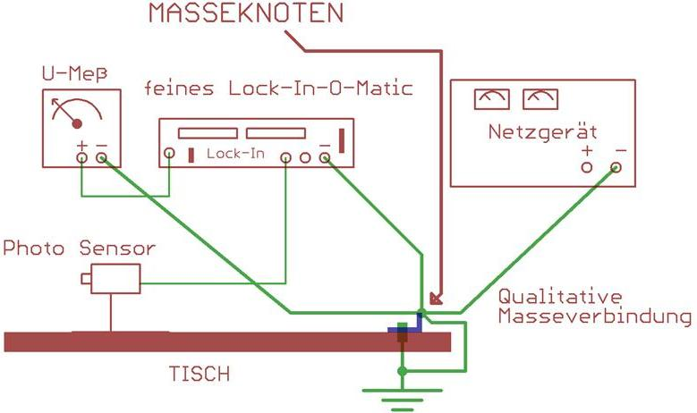
Maßnahme zur Vermeidung von Erdschleifen

Slide 13
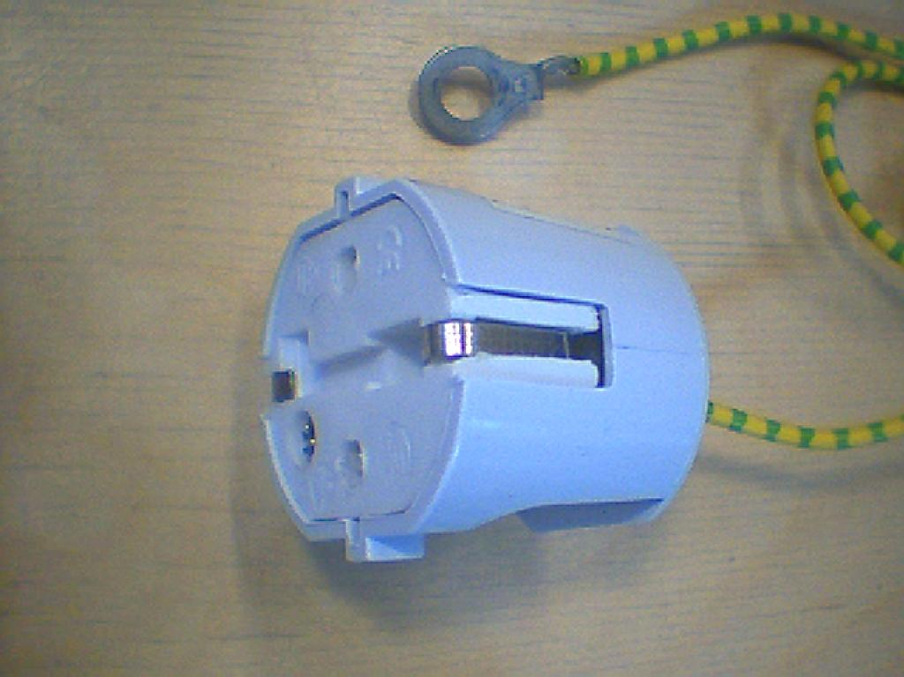
Zur Vermeidung von Erdschleifen können die beliebten Steckerleisten mit einem zusätzlichen Erdungs-Stecker bestückt werden, dessen ‚dicker‘ Draht zum Knotenpunkt geht.
(sollten Probleme dieser Art auftreten.)
Hier ist die seltene kommerzielle Spezies des Schuko-Steckers ohne Stromkontakte, aber mit Erdungsdraht zu sehen. Die Öse kommt an den Kontenpunkt.
(Leicht selbst zu bauen.)

Slide 15
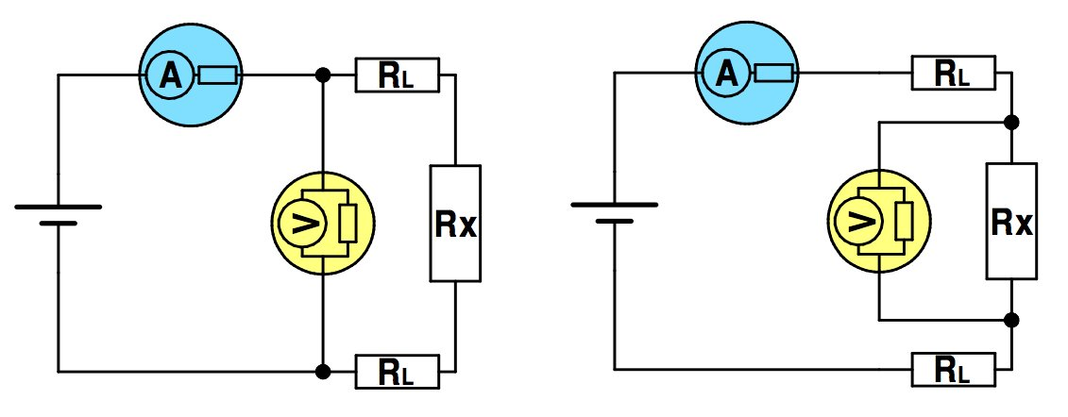
2-Leiter versus 4-Leiter Messung
Beide sehen sich ähnlich, mit jedoch einem kleinen Unterschied.
Die Spannungsmessung erfolgt direkt am Messobjekt
Das erfordert 2 zusätzliche Leiter zur Probe.
Die Linie trennt das Messgerät von der Außenwelt
Das sehen wir uns genauer an…

Slide 16
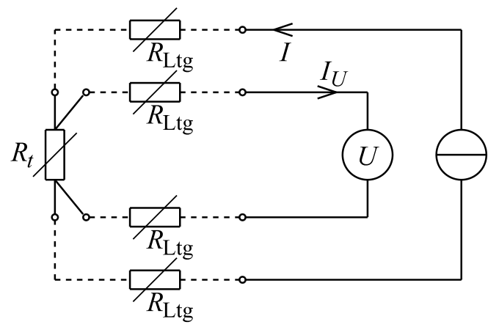
Vierleitermessung
Trotz galvanisch verbundener Leiter „an Rt“ ist der Stromfluss in den einzelnen Drähten unterschiedlich. Wikipedia sieht es zwar so ---> aber so erkennt man den Zusammenhang noch nicht gut, bis auf die Leitungswiderstände.

Slide 17
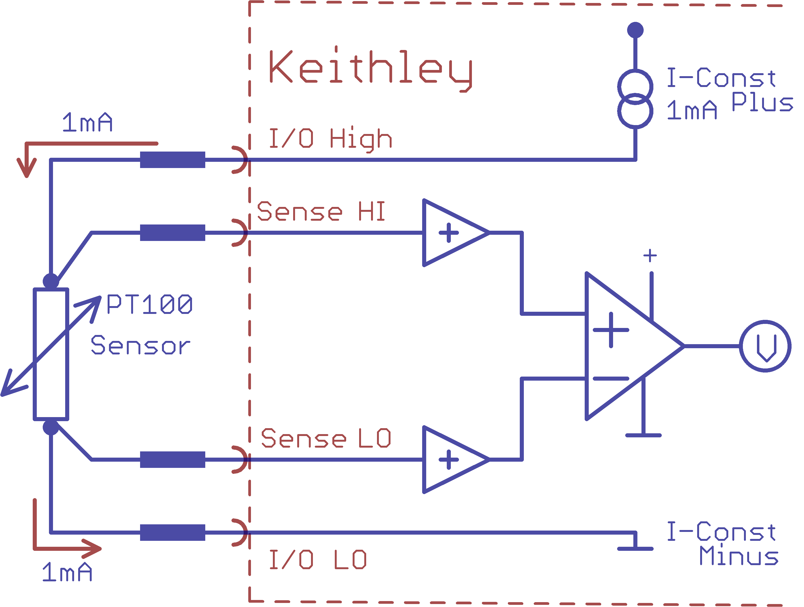
Gut zu erkennen, Stromflusszweigung direkt am Sensor.
Sense LO/HI ist die hochohmige Spannungsmessung und damit nicht strombehaftet. Die Leitungswiderstände spielen so gut wie keine Rolle.

Slide 18
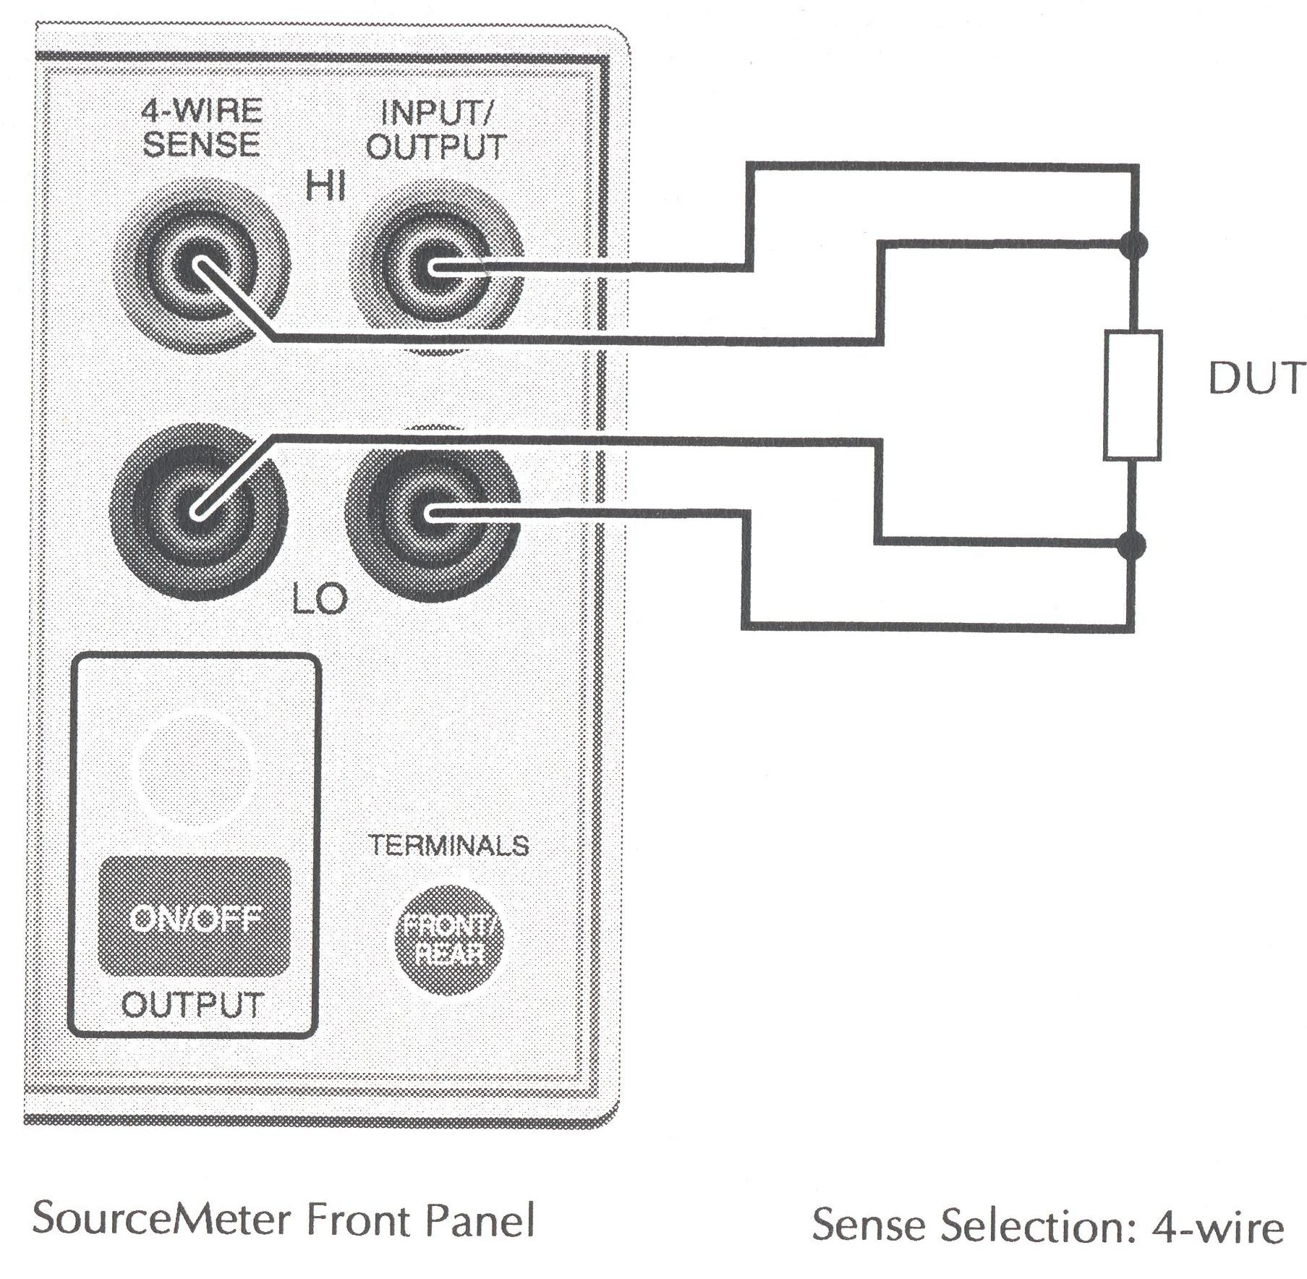
So wird das Keithley angeschlossen.
Achtung, der 4-Leiter Modus muss natürlich erst aktiviert werden.
(not default!)
Configure V-Source Menu-→
Sense-Mode Option→
4-Wire Sensing

Slide 19
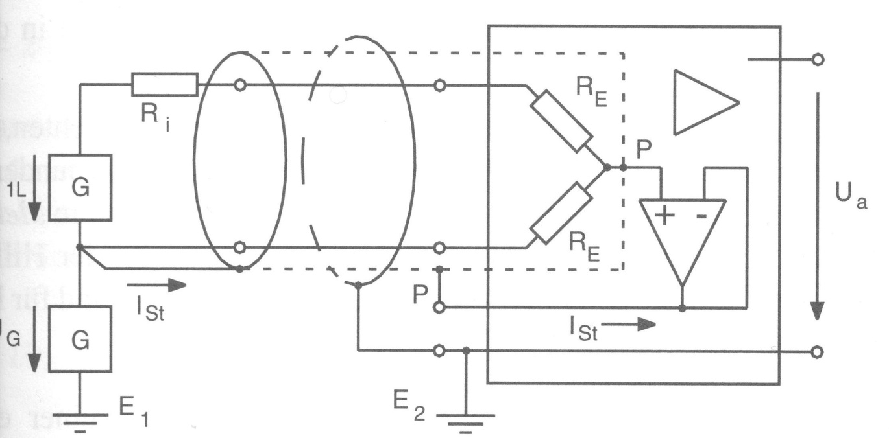
Sehr Interessant: Aktive Schirmung.
Der Messverstärker führt die „innere“ Schirmung im Signalpegel nach..
(keine kapazitive Pulsdämpfung !!) Doppelt geschirmtes Kabel empfohlen.
So etwas können wir bauen, falls einmal bei schnellen, schwachenPulsen Bedarf ist…

Slide 20
Sensoren und Messsignale verstärken.
Diese Signale somit an die Messwerkzeuge anpassen.
Exemplarisch an einem Temperatursensor vom Typ PT100

Slide 21
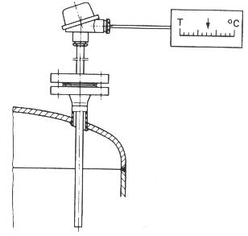
Temperaturen messen mit PT100 oder PT1000
Was heißt PT100? PT steht für das Material, aus dem der Messwiderstand ist.
PT: Platin, Ni: Nickel.
100 steht für den Widerstandswert in Ohm, welchen der Messwiderstand bei 0°C annimmt.
Bauformen..
Von ganz winzig (4mm), um diese z.B. in Spulen mit einzuwickeln,
bis sehr robust.
Kryo
4mm

Slide 22
Die Messschaltungen
Oder:
Was nützt ein genauer, teurer Sensor…..
...wenn die Verdrahtung Störsignale auffängt,
( 2-Punkt Messung, unsymmetrische Verkabelung)
…wenn der Messwandler (ADC) nur mit geringer Auflösung der Präzision nicht folgen kann,
...wenn eine Temperaturdrift des Messverstärkers nicht kompensiert wird.
…die Software sollte zudem aus den Kalibrier-Tabellen Zwischenwerte
interpolieren können.

Slide 23
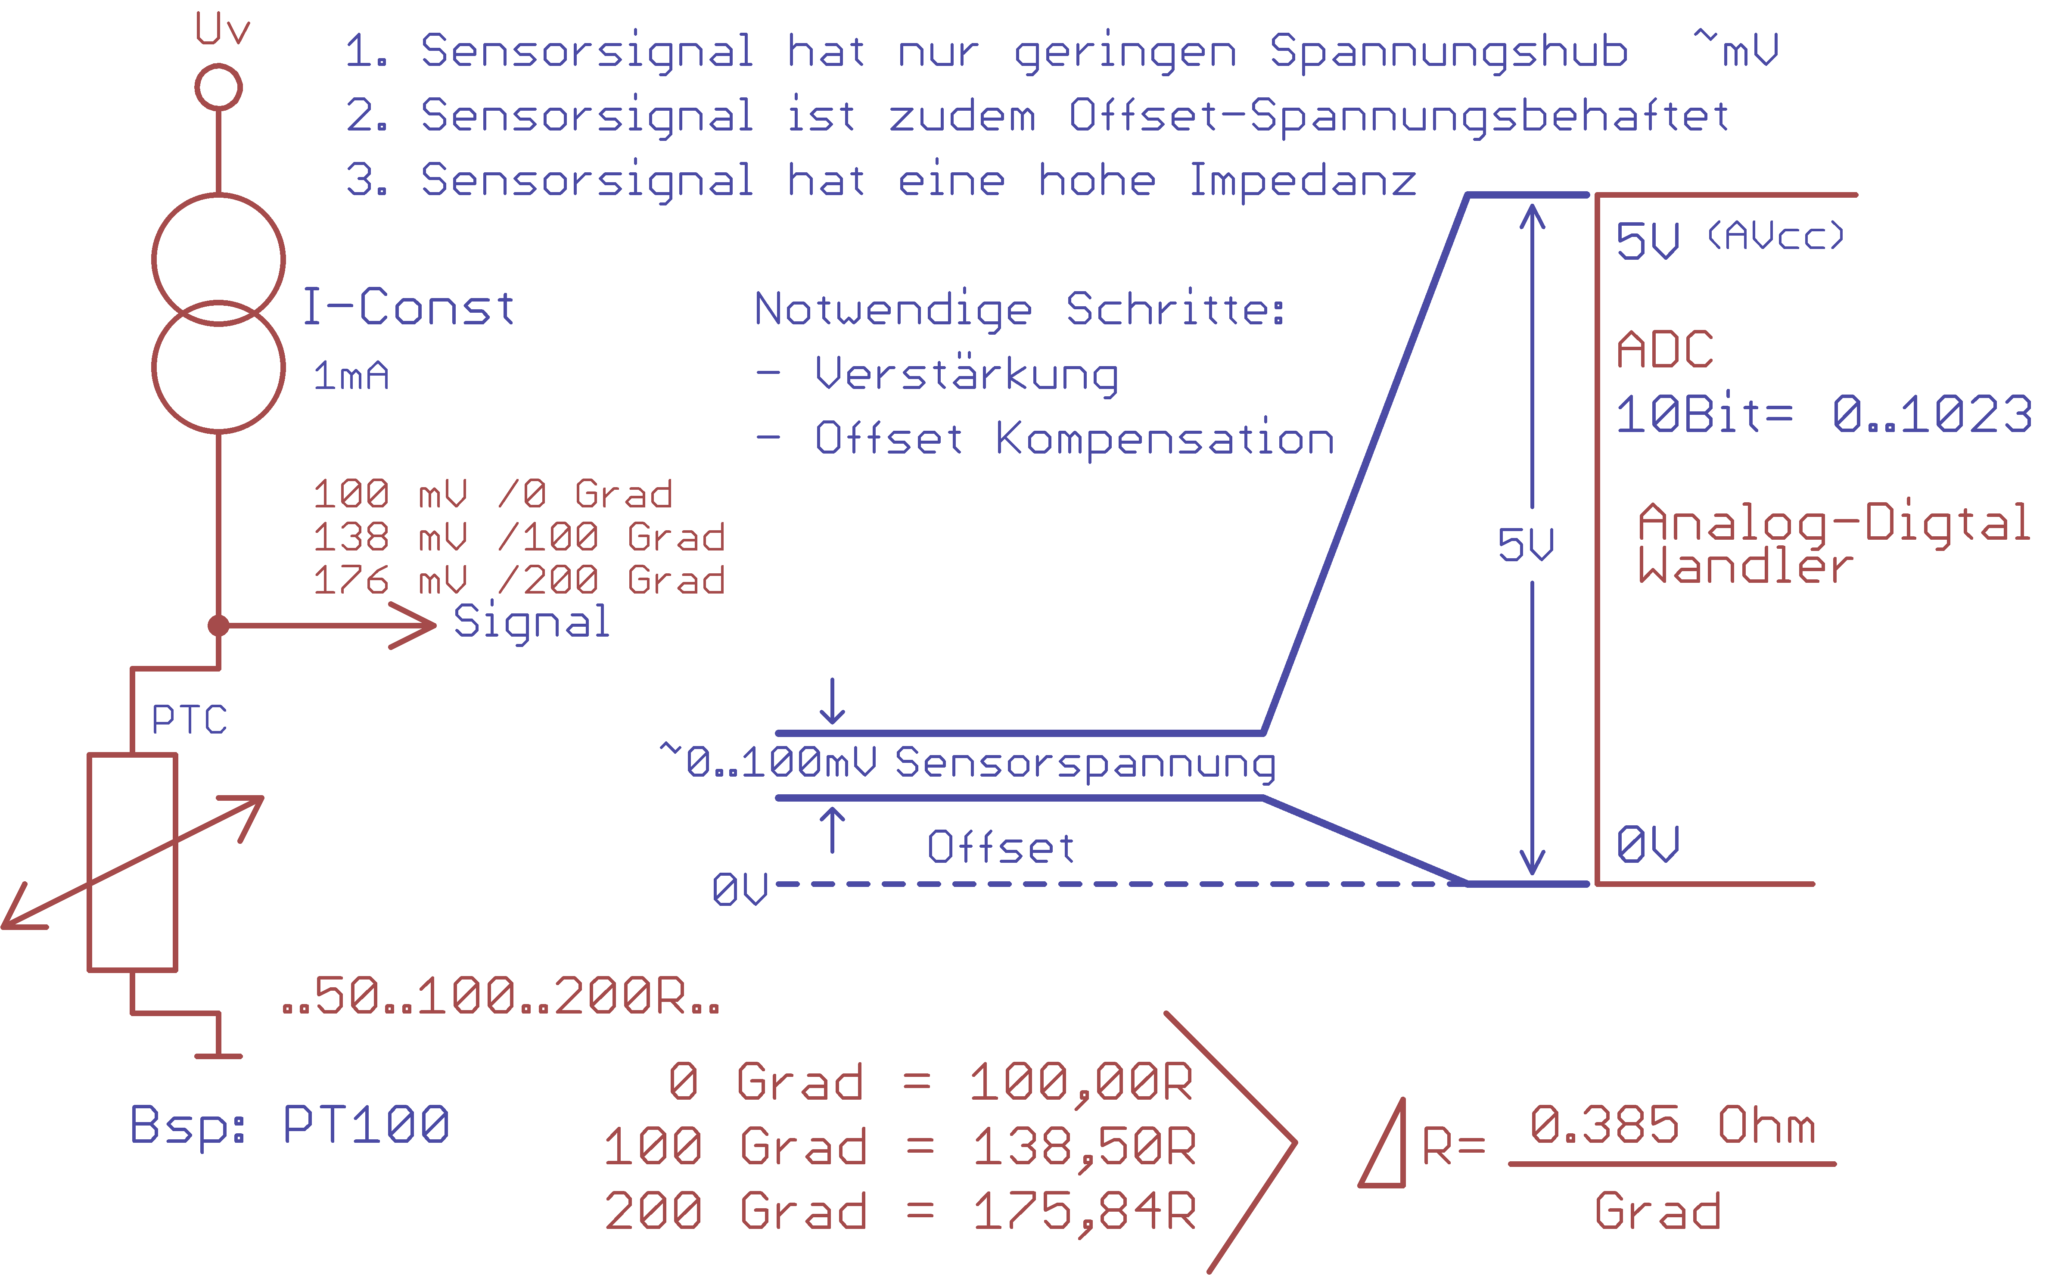
Probleme mit schwachen Signalen.
Sensorsignale (z.B.: PT100) an den Messwandler (ADC) anpassen.

Slide 24
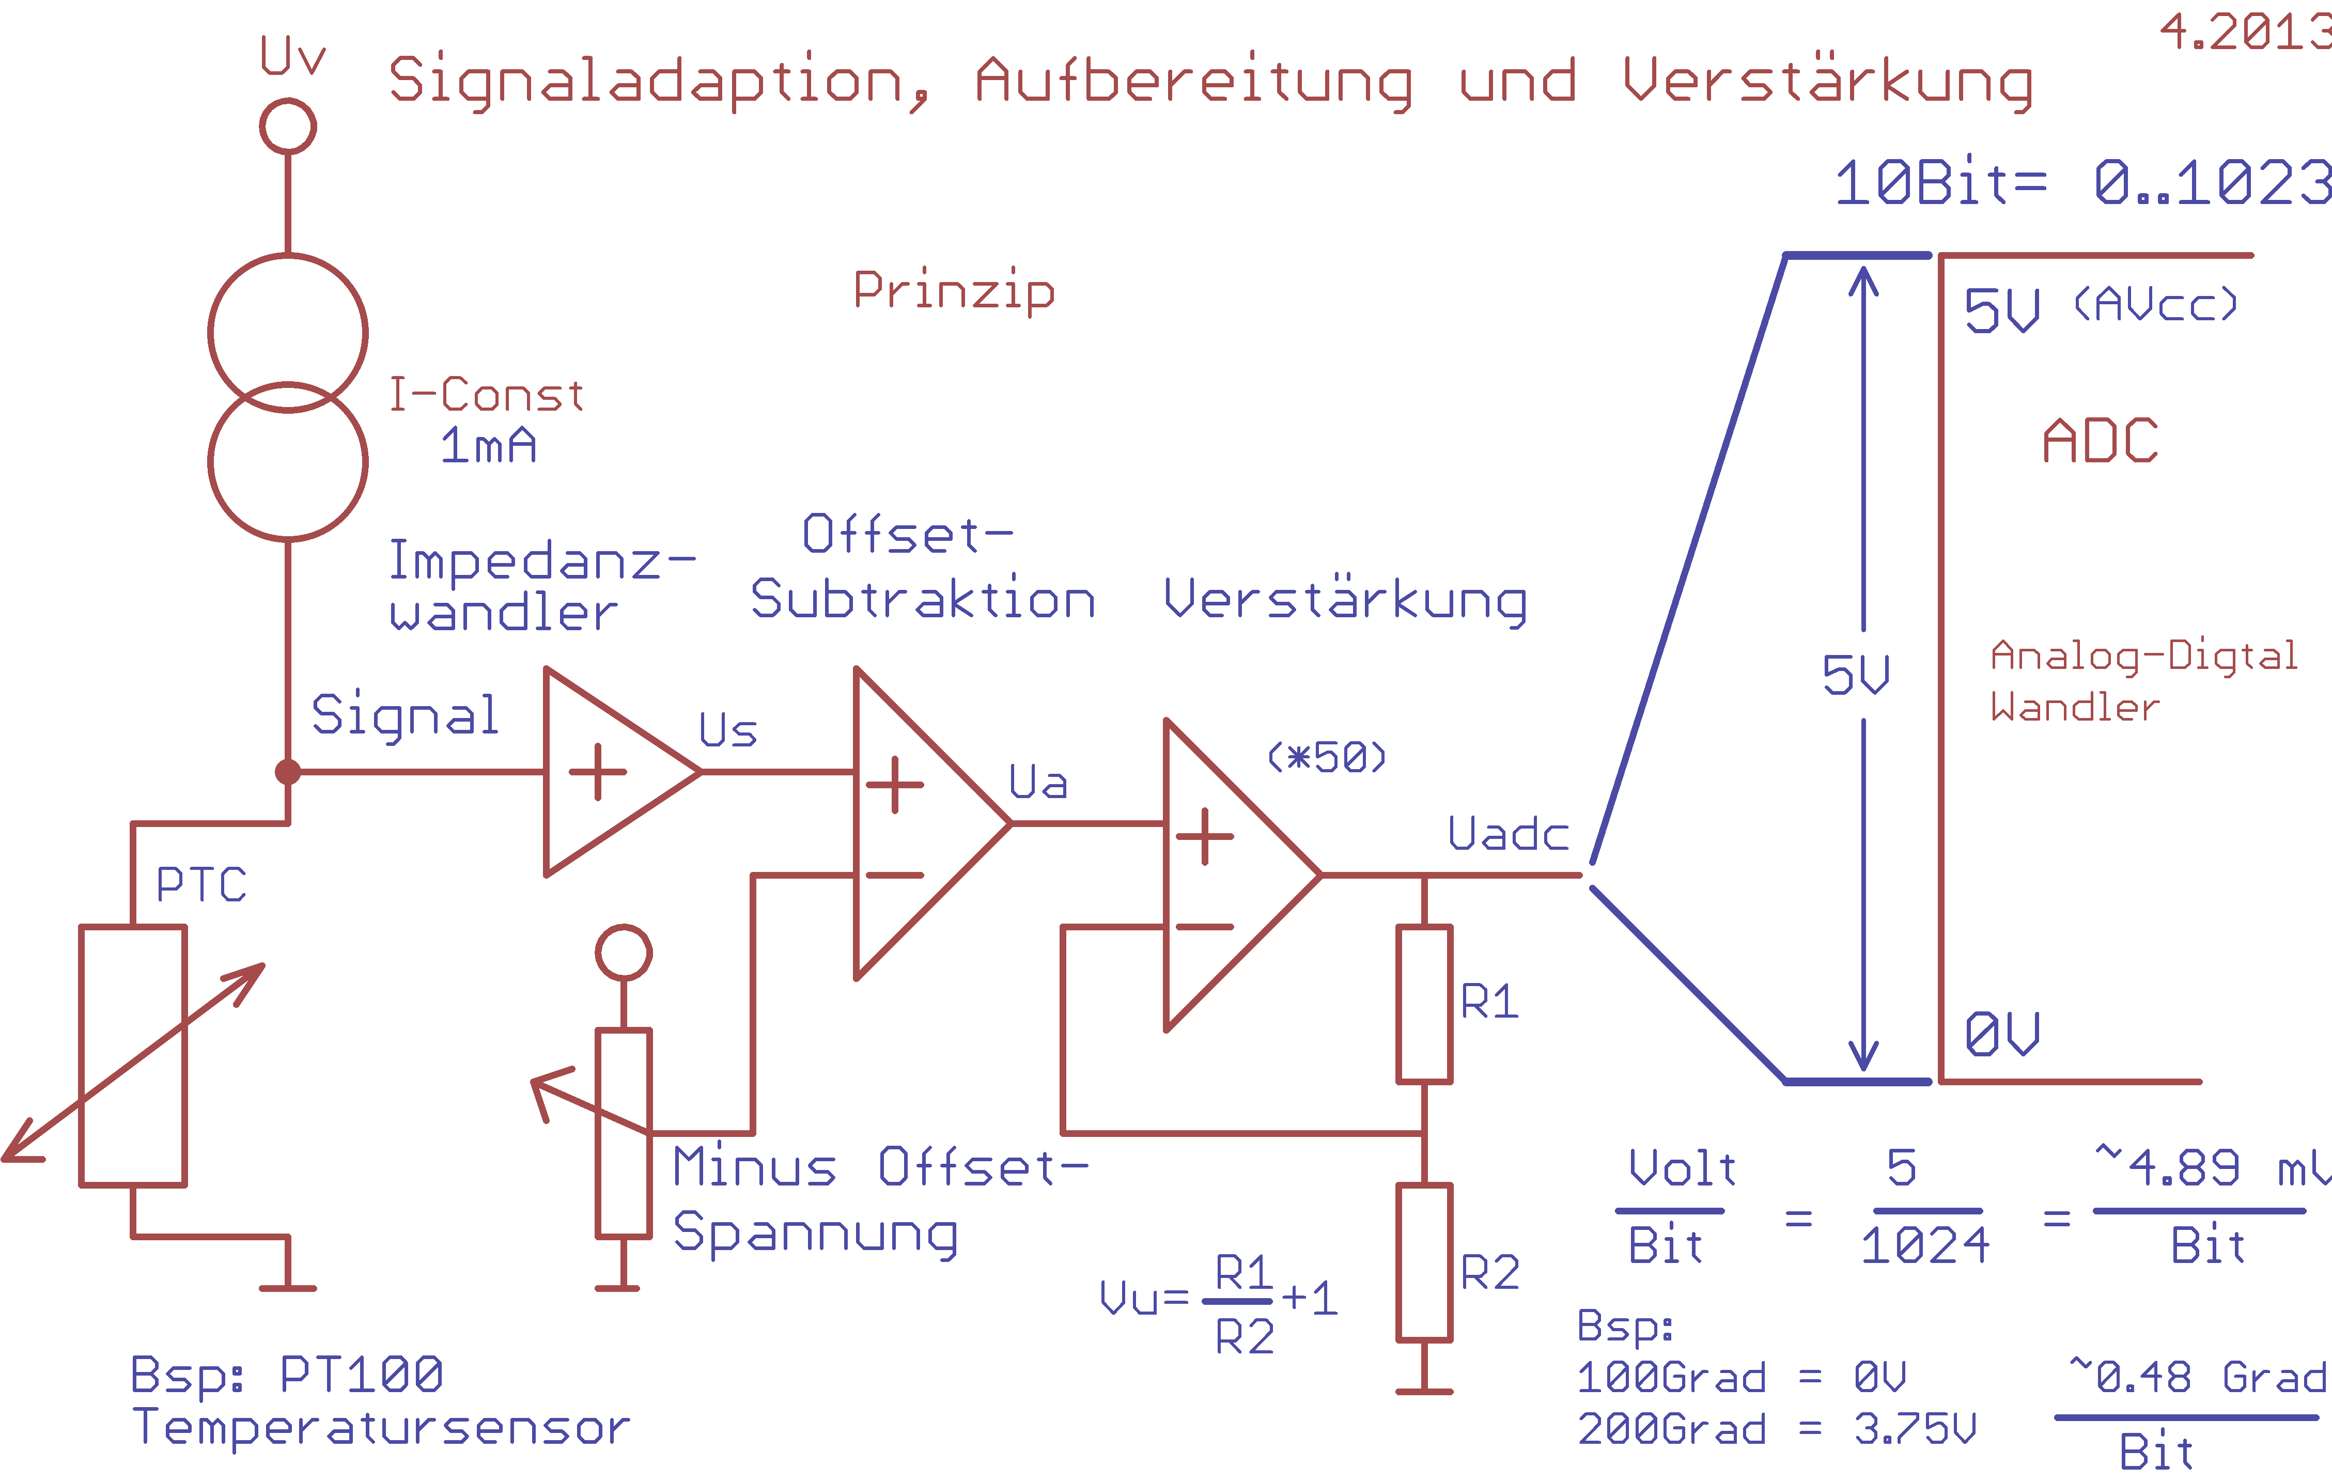

Slide 25
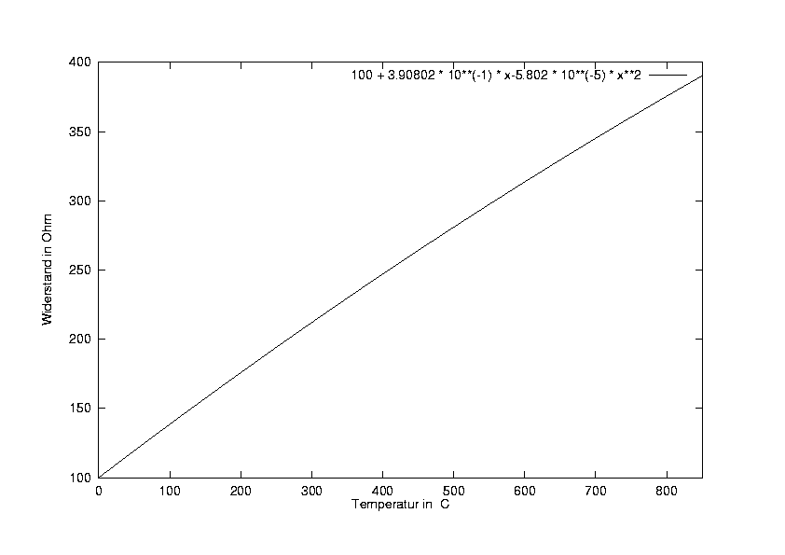
0 bis 800 Grad
http://www.abmh.de/pt100/tabelle.html
Man sieht, wie der PT100 wunderbar - fast linear - der Temperatur folgt.

Slide 26
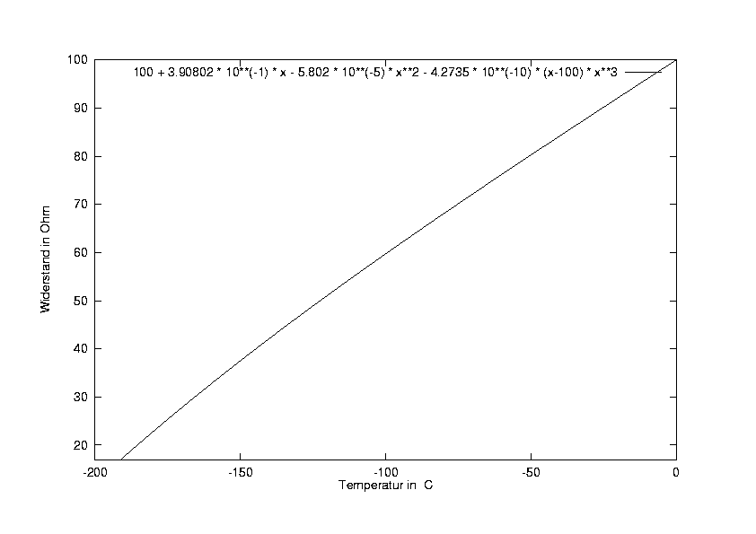
-200 bis -0 Grad
http://www.abmh.de/pt100/tabelle.html

Slide 27
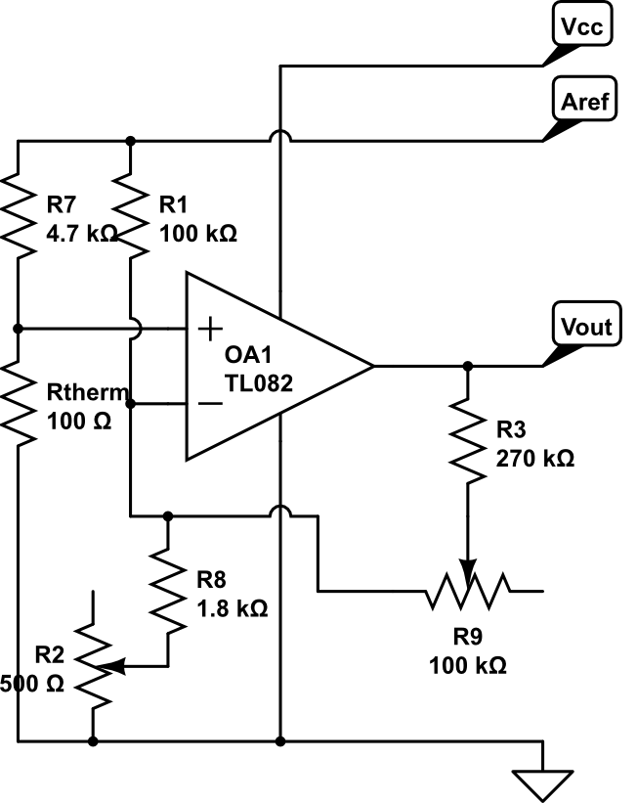
+5V
In dieser gutgemeinten „Hau-Ruck-Schaltung“
sind gleich mehrere „Schwammigkeiten“.
Eine Brückenschaltung ist schon mal ein guter Ansatz. Aber:
Der Strom von etwa 1mA durch den PT100 Ohm Widerstand erwärmt diesen leicht.
0.1mW auf die Minimasse des Sensors spielt jedoch eine Rolle.
Ungünstig für eine Wärmemessung, wenn der Sensor warm wird.
Und z.B. das Helium dankt es auch nicht.
Die Brücke läuft also mit einer gewissen Drift davon. ( unstabiler Offset )
Zudem ändert sich der Strom durch den PT100.
Der mit der Brückenformen R1/R2=R2/R4 ermittelte Widerstand ist also weit jenseits der noch akzeptablen Toleranz von 1%
+5V
~1mA
PT100
~0.1mW
Vu
Abgleich der Brücke

Slide 28
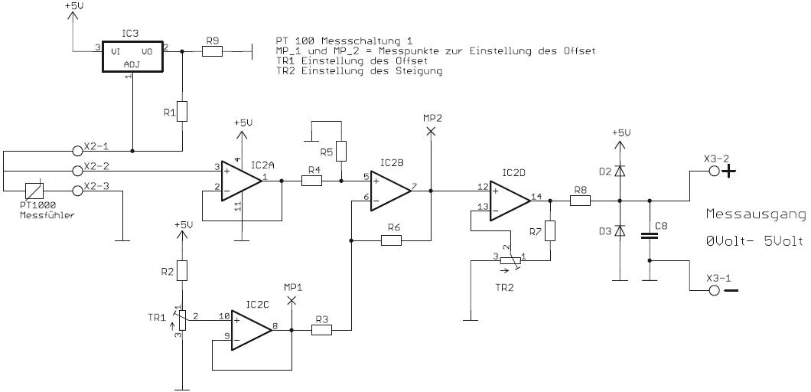
Konstant-Stromquelle mit LM317 auf 1mA..
Einfache Widerstandbestimmung mit R=U/I(konst.).
Aber… der Elektroniker nennt das „Gefrickl“, nicht zu Unrecht… Impedanzwandler, Differenz-Offsetkompensation, anschließende Verstärkung auf ADC Eingangsbereich um die volle Bitbreite auszunutzen.
.
1,25V
1,24k
OP=TLC2264
PT100

Slide 29
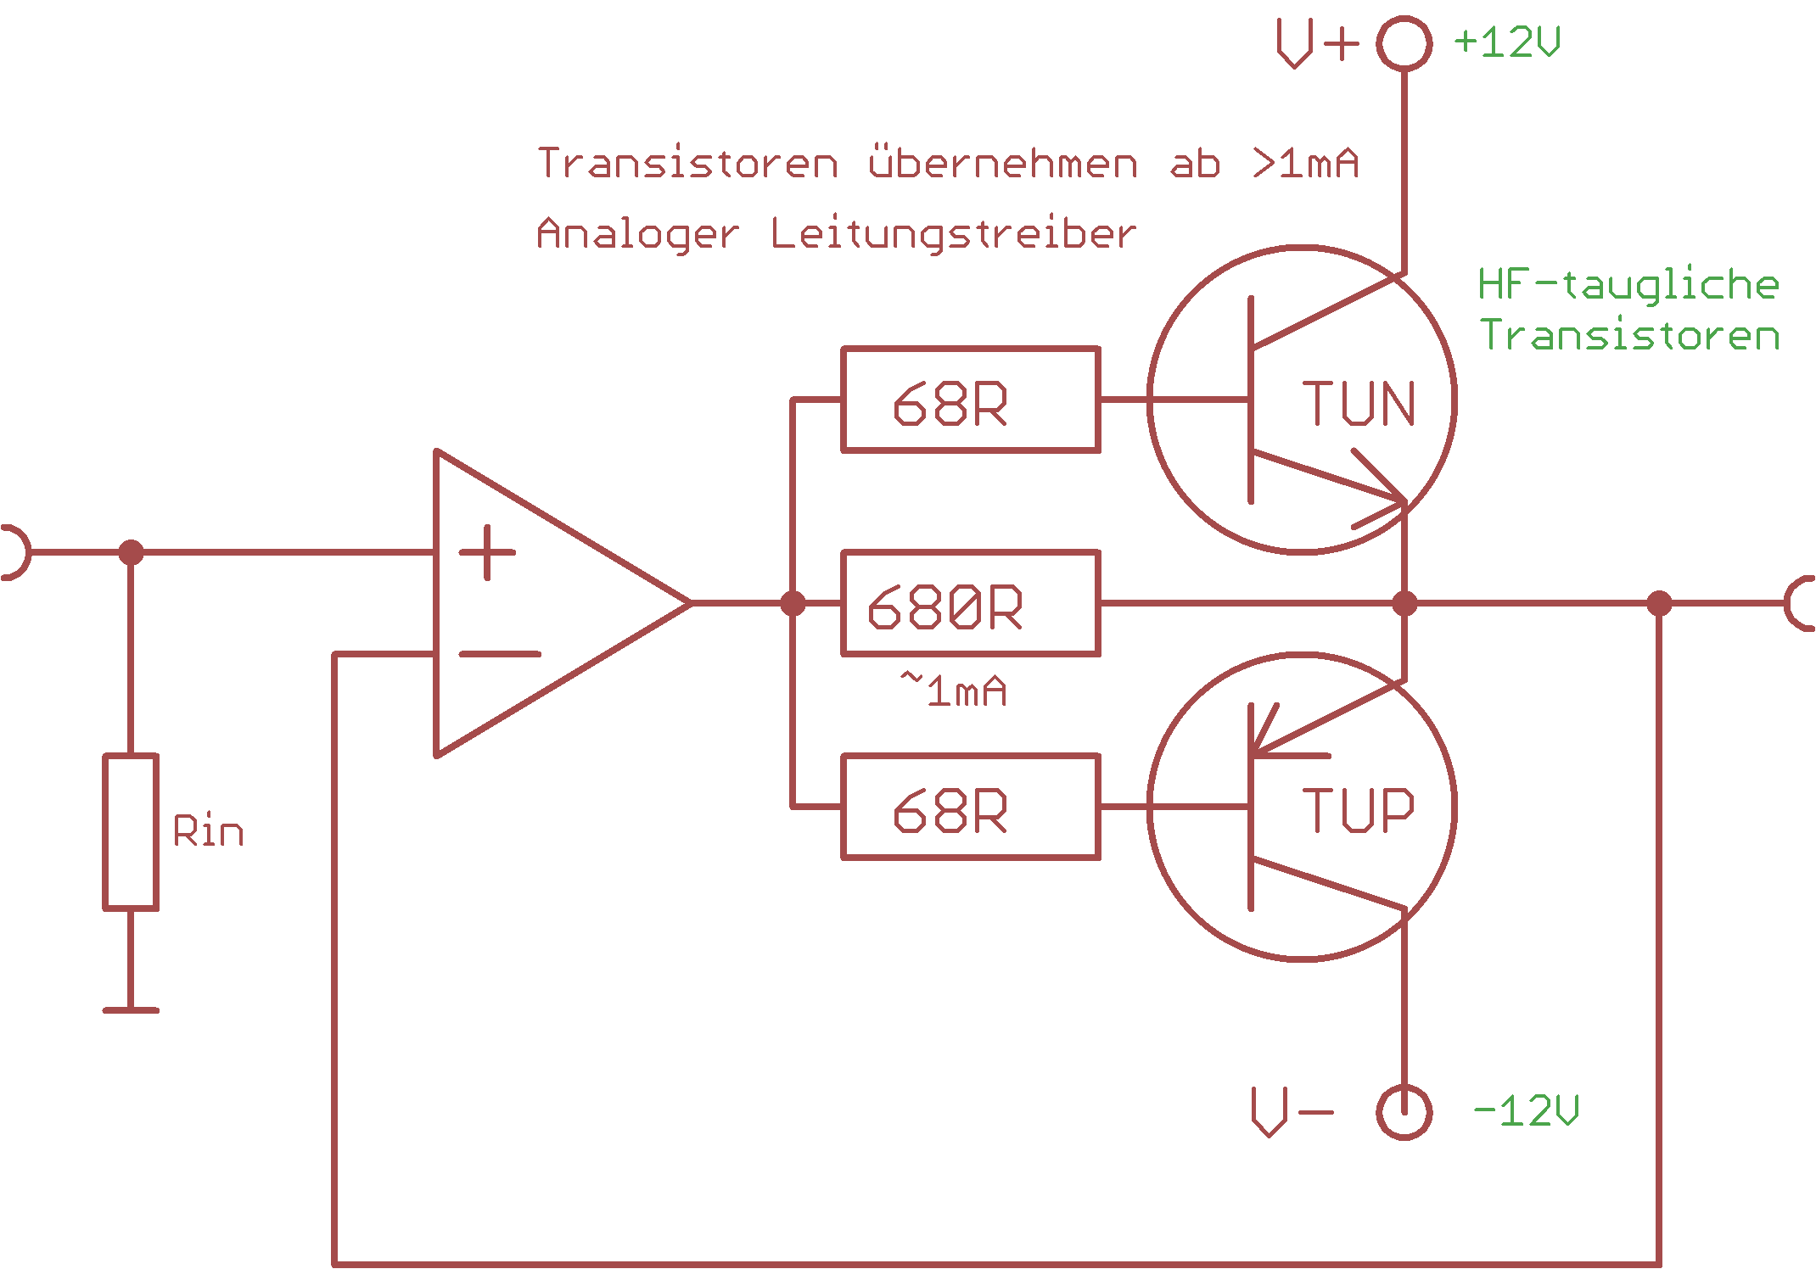
Noch ein Tip:
Oft haben Eingänge von von HF tauglichen Geräten, z.B. LOCK-INs etc. eine Eingangs-Impedanz von ~50 Ohm.
Angepasst an das RG58 BNC Kabel.
Das hat ordentlich Ströme am Ausgang zur Konsequenz. ~>100mA
In diesem Fall ist unbedingt ein analoger Leitungstreiber erforderlich !
Wer so was braucht, kommt zu mir.. Ich bau das für euch.

Slide 30
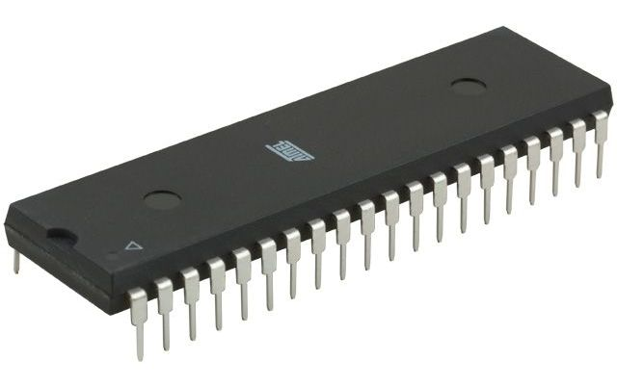
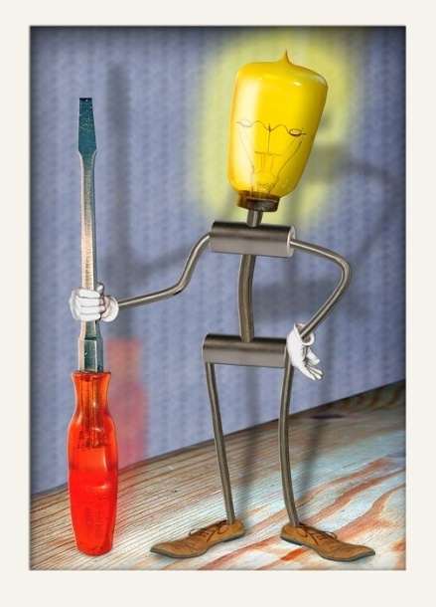
Abschnitt B
Einsatz von Mikrocontrollern anstelle diskreter Elektronik
oder
Realisationsmöglichkeiten elektronischer bzw. Mikrocontroller unterstützter Geräte an unserem Lehrstuhl
Nicht für jede Aufgabenstellung kann man Geräte dazukaufen.
Die Hersteller definieren die Grenzen, wie Umfang der Steuerbarkeit , grenzwertige Parameter usw…
Zum Glück gibt es hier am Lehrstuhl Engineeringpotential und einen Erfahrungsschatz in der Realisation, um auch anspruchsvolle Ideen umzusetzen.
Und das angemessen schnell.

Slide 31
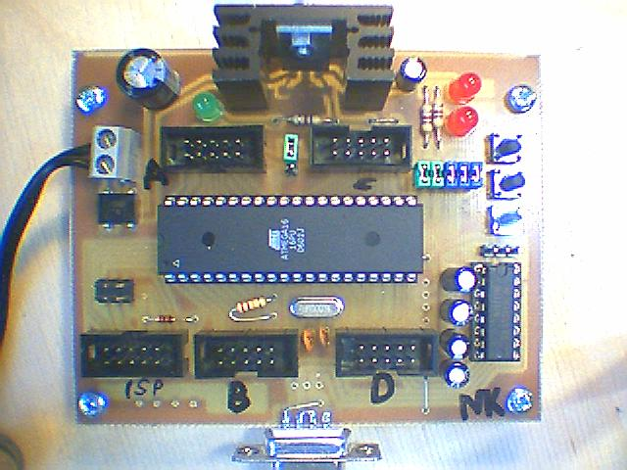
ATMega16 Mikrocontroller mit RS232
Da gekaufte Elektronik selten tut was man will, ist der Selbstbau lohnend und sogar billiger. In den Grenzen der Miniaturisierung, die hier möglich sind, helfe ich gerne bei dem gesamten Entwicklungszyklus.
Planung
Schaltungsentwurf
Platinenfertigung
Programmierung
(In Ansi C)
Einbau.

Slide 32
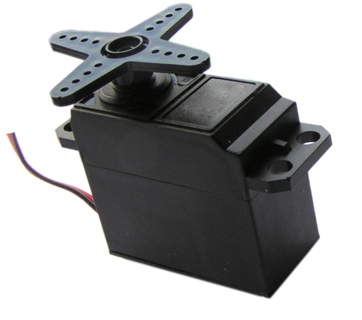
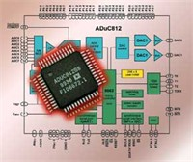
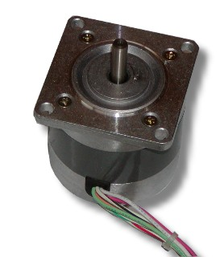
„Alte“ Elektronik wird zunehmend vom Mikrocontroller in folgender Weise ersetzt:
Sensor , PC(LabView) Tx-Daten → Mikrocontroller → Aktuatoren, Motor, Rx-Daten

Slide 33
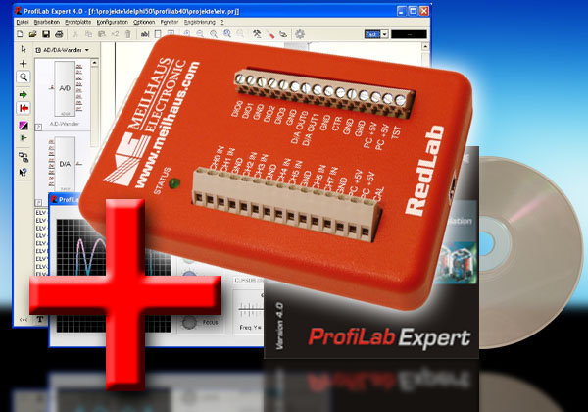
Dies haben auch Firmen wie erkannt und bieten deshalb verschiedene, gut brauchbare und universelle Input/Output –Boxen an, die dem PC/Notebook sozusagen eine „Greifhand“ zur Außenwelt ermöglicht.
Da diese Module nicht alle kennen, stelle ich sie mal vor.
Das wichtigste:
LabView wird mit
VI-Libraries unterstützt
USB-Anschluss.
X-Input /Output Leitungen mit TTL (5V) Pegel
X-Analog Eingänge.
usw..

Slide 34
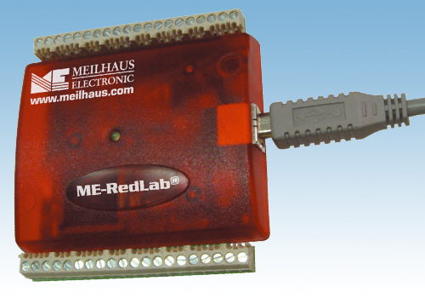
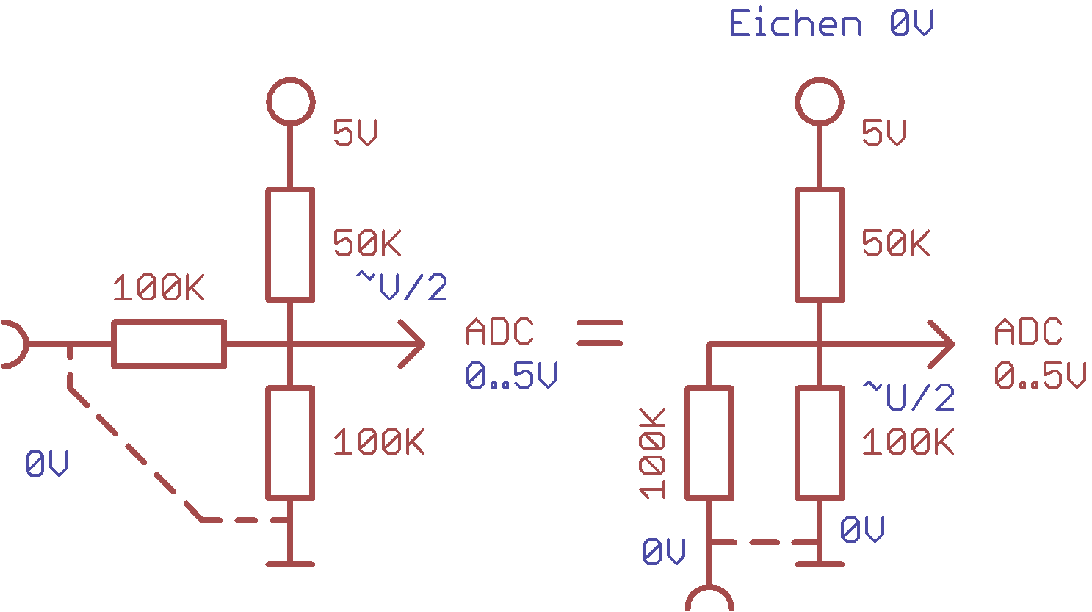
Ein weiteres Modell…
Es tauchte mal die Frage auf:
„Warum kommt am Analogeingang eine Spannung raus.?“
Seltsam…
Die Lösung:
Innen verbaut ist nur ein ADC, der 0..3.3V messen kann. Der Eingang verträgt jedoch +/-10V.
Wie denn das?
Diese drei Widerstände sind innen verbaut. Ein Spannungsteiler hebt im 0V Fall den ADC-Pegel auf die Mitte (U/2). Man muss die Spannung also etwas niederohmig anlegen.

Slide 35
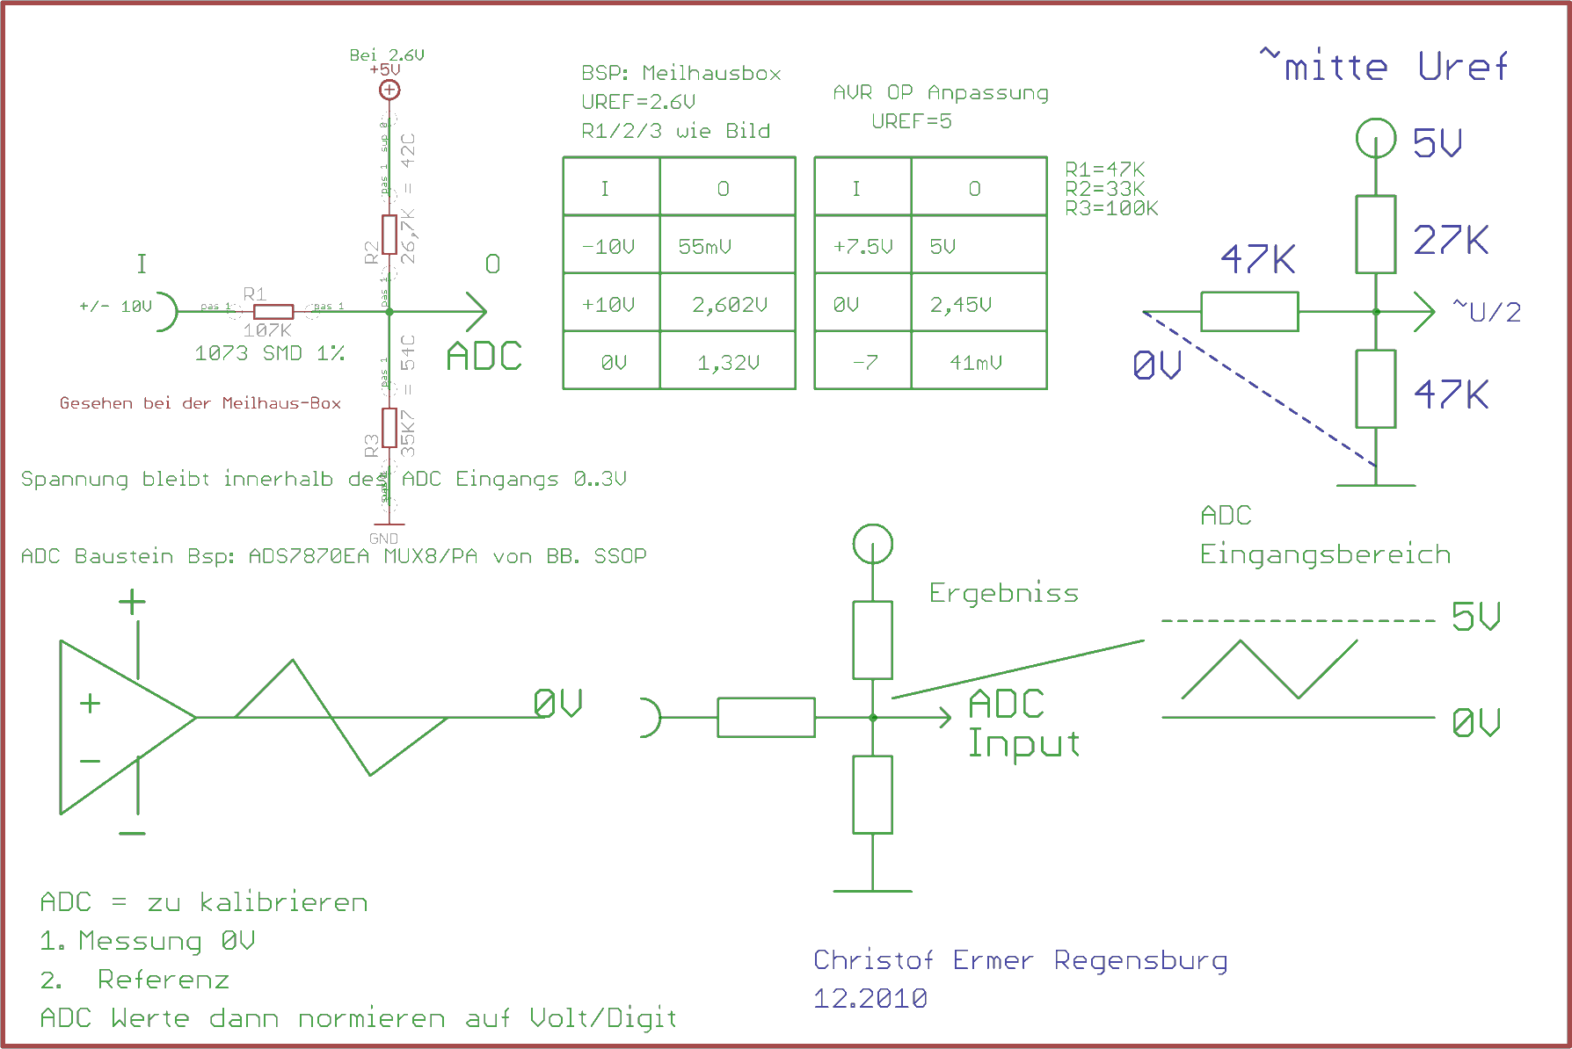

Slide 36
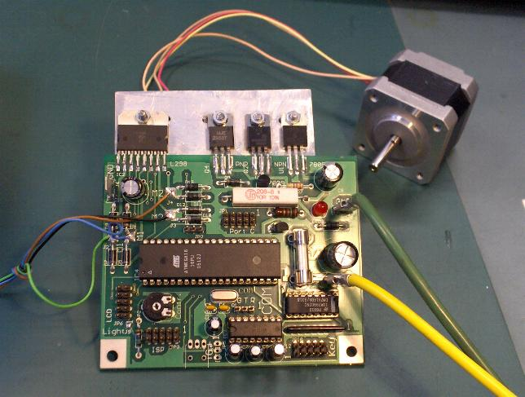
Mikrocontroller-Platine mit Powermanagement für einen Schrittmotor bis 3A, I/O,Tasten, LCD und Mnemonic gesteuerter RS232 Kommunikation.
Ein kleines Erfolgsmodell, das schon >10* verbaut wurde und als Antriebs-steuerung in selbst ausgerüsteten Spektrometern, Filterwechslern, Shuttern, Linearantrieben etc. werkelt.
Robuste, zuverlässige Firmware,
automatischer Ruhestrom,
Simple Kommunikation.
z.B. „mopd,123,1 <CR>“
= 123 Pulse, linksrum drehen ..LabView tauglich

Slide 37
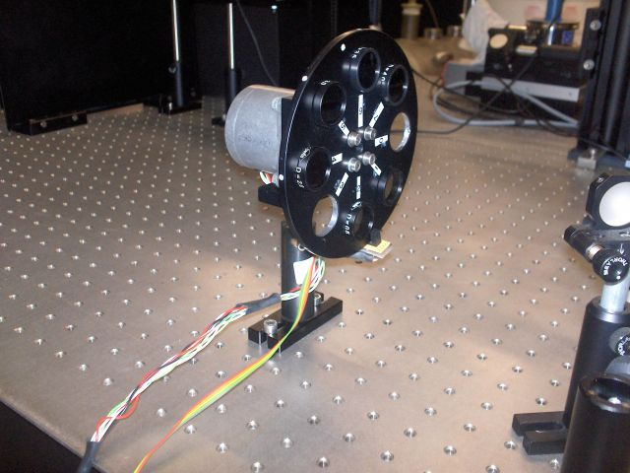
Typische Schrittmotoranwendung für ein Filterrad

Slide 38
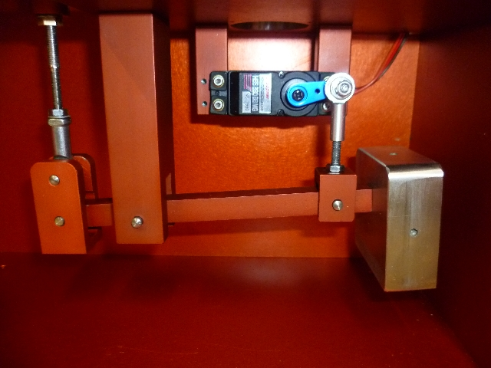
SERVOS
sind ein gutes Beispiel für einfach zu beherrschende Aktoren,
also Arbeitsknechte, die brav den Vorgaben der Steuersoftware folgen, sofern man eben Mikrocontroller dazu bringen kann, die PWM –Signale stabil und sauber zu erzeugen.
Jede Position ist stabil anzufahren. Ein Haltestrom hält die Position fest, oder man gibt diese wieder frei.
Der Mikrocontroller agiert als Manager zwischen PC (LabView) und der Hardware.

Slide 39
Softwaregenerierte Sinus-Wertetabellen
steuern diesen Servo….
Und wenn man das kann, kann man alles andere auch…..

Slide 40
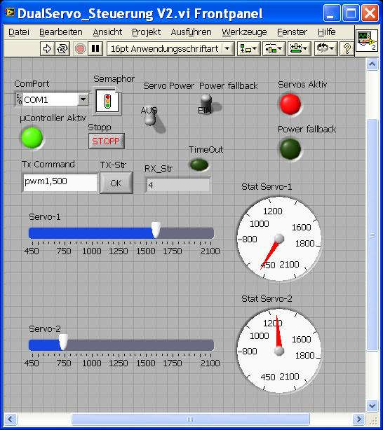
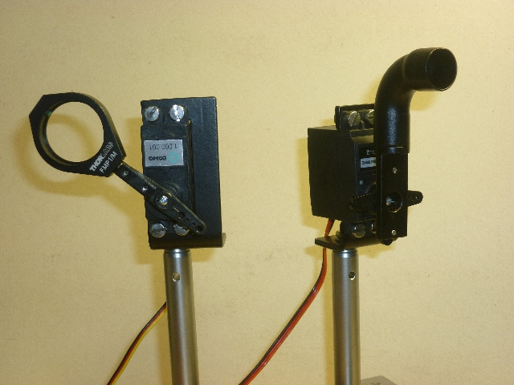
Fernsteuer-Servos, universell einsetzbar – hier als Strahlfänger und Filterhalter…
Alles schön dynamisch via LabView Vi und textbasierten Kommandos.

Slide 41
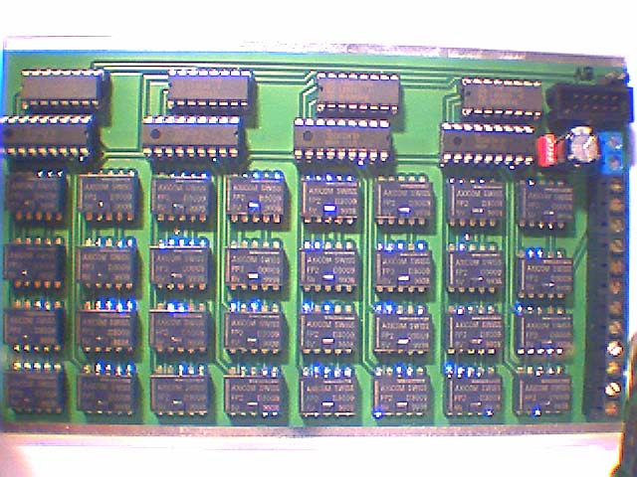
Mikrocontroller gesteuerte potentialfreie
4 X 8 Signal-Permutierung (mit Relais)
Ein vorgeschalteter µContoller erlaubt via serieller Schnittstelle und LabView eine 4x8 Matrix und ihre dazugehörigen Leitungen beliebig kombiniert zu schalten.
Empfindliche Proben-drähte können somit völlig potentialfrei möglichst kapazitätsarm dynamisch geschaltet werden.

Slide 42
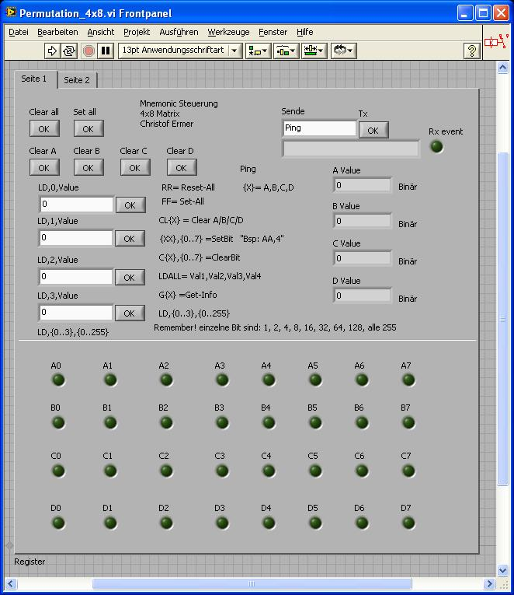
LabView VI für die 4x8 Permutierungs-Matrix
Ich habe übrigens sichere und fertige LabView-Module, die sich um die serielle Schnittstelle kümmern.
Sind auf dem Sambaserver:
S:\ermer\COM_CTRL_LV_86
Portverwaltung
Rx-Timeout
Mit und ohne Semaphoren-Zugriffsteuerung

Slide 43
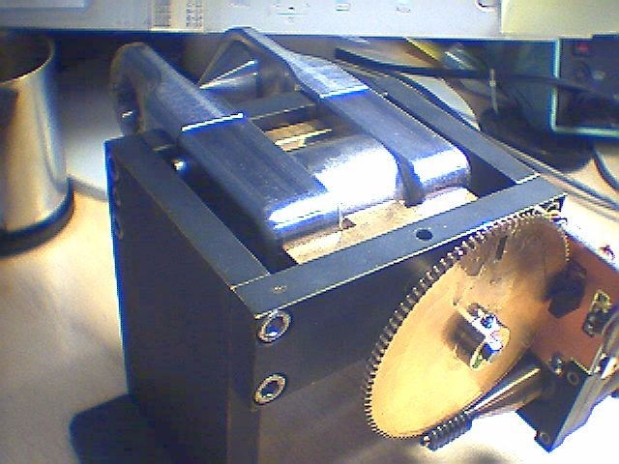
20.000 präzise anfahrbare Positionen.
Hier ein Neodym Magnet mit ~2.2 Tesla im Luftspalt.
= 1,1 mTesla Schritte.
Vollständige, umpolbare Hysterese-Kennlinie
Auto-Indexierung
Auto-Spielausgleich
Jede Position direkt anfahrbar (wenn auch langsam)
Anwendungsbeispiel für einen Schrittmotorantrieb.

Slide 44
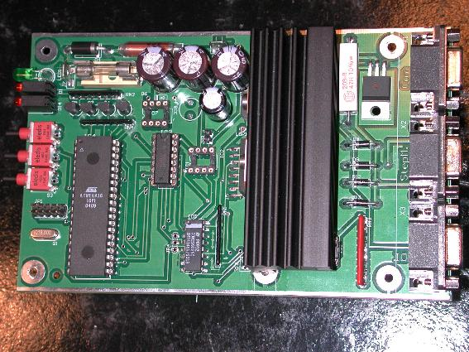
MBE-Shutter-Steuerung
RS485
RS232
Alarm und
Interruptfunktion,
Selbstkontrolle Positionsüber-wachung
Halte/Ruhestrom
Steuertasten
Statusleuchten
etc..

Slide 45
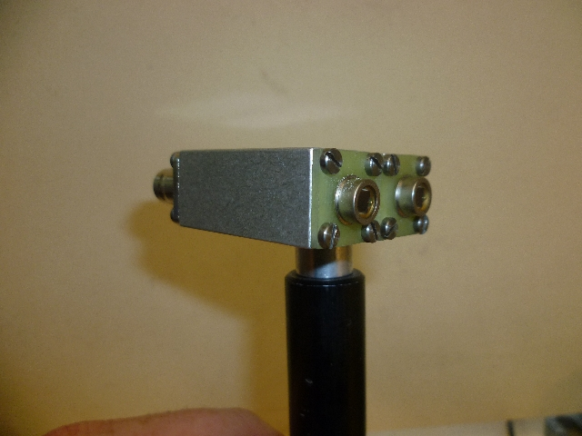
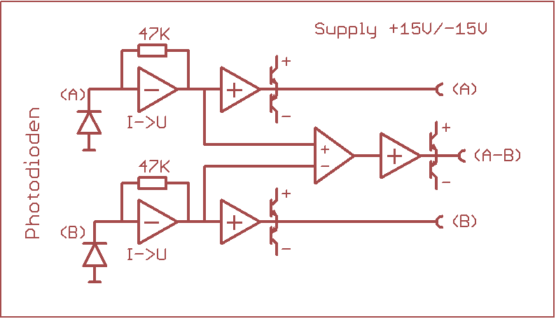
Selbstbau: Dual Photodioden Verstärker mit Differenzverstärkung
Nur 10 nV/Wurzel HZ Grundrauschen!
Jeder Verstärker mit Leitungstreiber, ( 50 Ohm )
Offsetkompensation, eigene Stromversorgung je OP

Slide 46
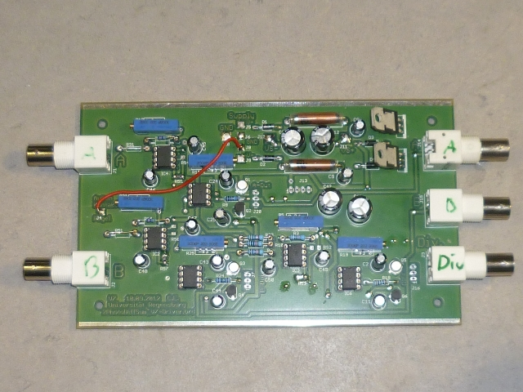
Aktuell: So sieht die selbstgebaute Platine mit gemischter SMD und diskreter Bestückung aus…

Slide 47
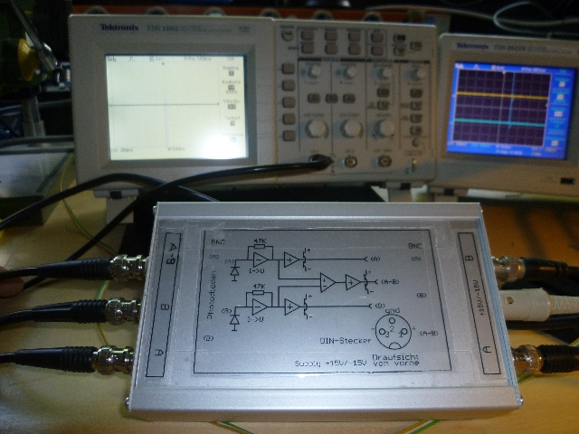
..und schön in ein Metallgehäuse fertig eingebaut und getestet…

Slide 48
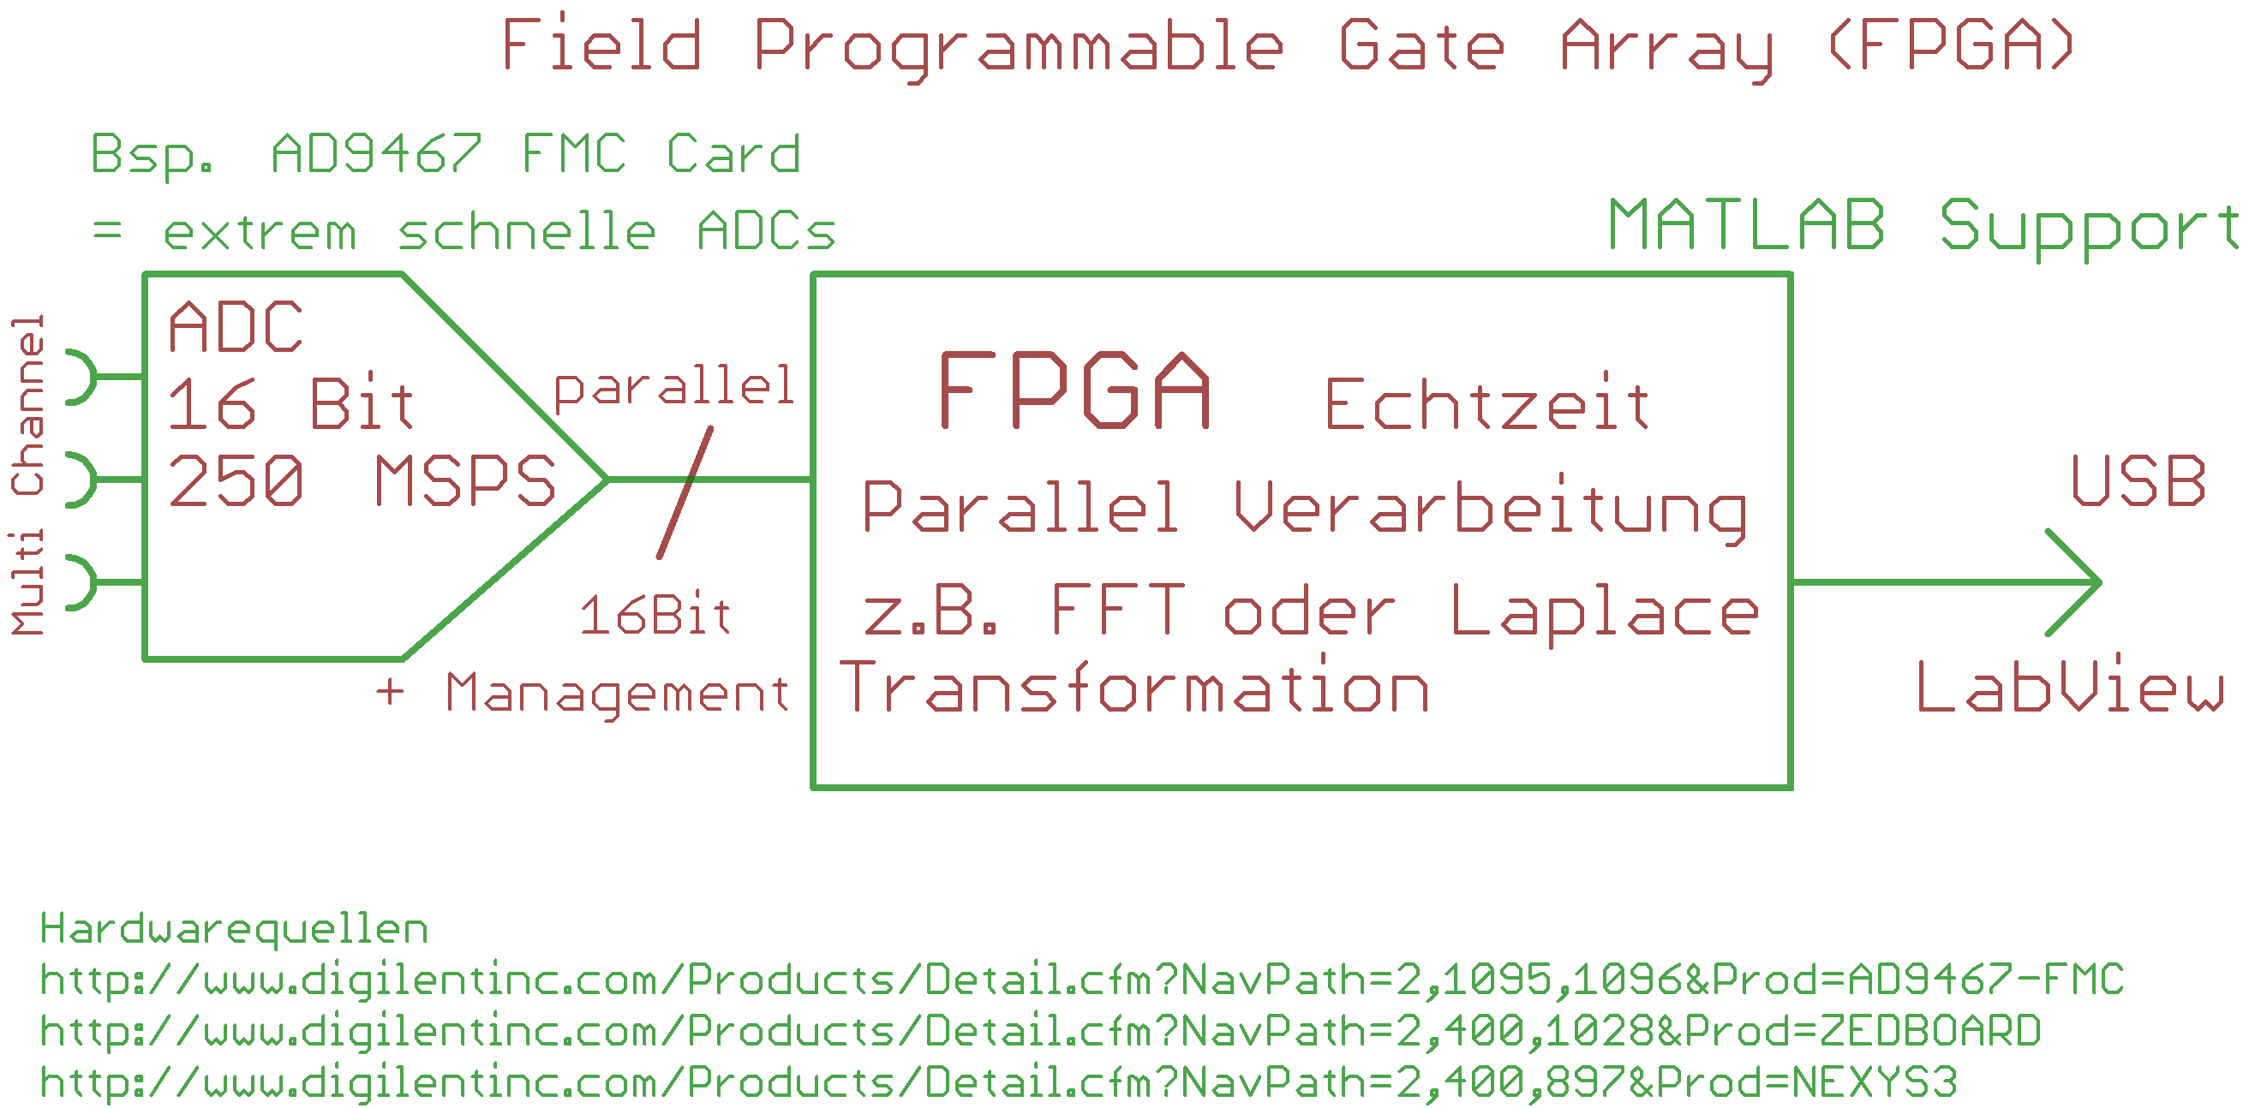
Neue Konzepte:
FPGA basierte Echtzeit-Verarbeitung sehr schneller Messwerte. Prinzip:

Slide 49
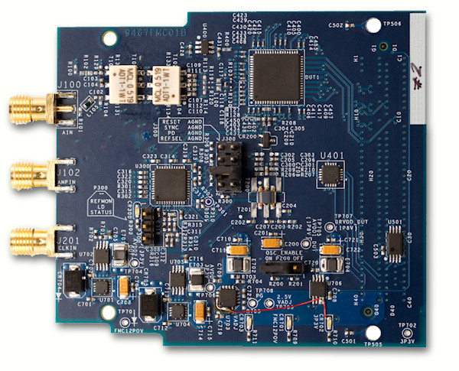
Neuere Entwicklungen: Es gibt extrem leistungsfähige Hardware, deren Selbstbau mit Bordmitteln nicht zu schaffen ist einfach zu kaufen... ~300€
AD9467 FMC Card.
Allerdings muss man sich auch um die enorme Datenmenge kümmern.
Analog Devices AD9467 A/D
Converter on an FMC board
(FPGA Mezzanine Card)
AD9467 specs:
16 bit resolution
Single channel
IF optimization capability used to improve SFDR
250MSPS sample rate
LVDS interface
Diff-Uni & SE-Uni analog input types
http://www.digilentinc.com/Products/Detail.cfm?NavPath=2,1095,1096&Prod=AD9467-FMC

Slide 50
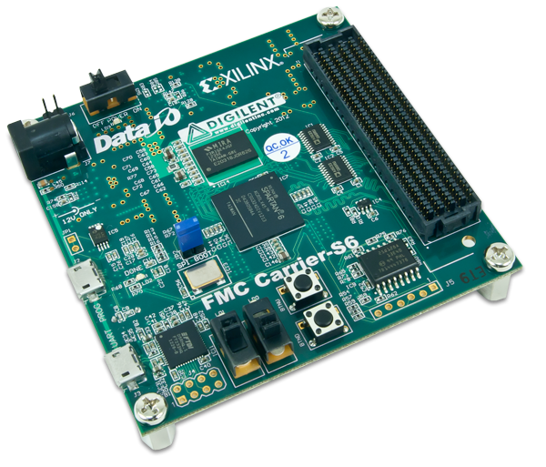
Xilinx Spartan®-6 LX45 FPGA ~250€
The Spartan-6 LX45 is optimized for high-performance logic and offers:6,822 slices, each containing four 6-input LUTs and eight flip-flops
2.1Mbits of fast block RAM
four clock tiles (eight DCMs & four PLLs)
58 DSP slices
500MHz+ clock speeds
http://www.digilentinc.com/Products/Detail.cfm?NavPath=2,1095,1156&Prod=FMC-CARRIER-S6

Slide 51
Danke fürs Zuhören…
Und wenn jemand Rat und Tat braucht, kommt einfach zu mir.
Christof Ermer
Raum 2.0.10
Tel 943 2140
Nicht zu vergessen, wer will,
der alljährliche, zweiwöchige Mikrocontroller Kurs findet so im März/April statt.

